Slide 1
Programação Web II
Aplicações Web MVC lado servidor: Controllers, Models, Views e Template Engines, Validação, Sessão e Roteamento

Slide 2
Introdução ao Padrão MVC
MVC (Model-View-Controller) é um padrão de design arquitetônico que separa a aplicação em três componentes principais:
Model (Modelo): Responsável pela lógica de dados e interações com o banco de dados. O modelo encapsula os dados da aplicação e as regras de negócio.
View (Visão): A camada de interface com o usuário. A view apresenta os dados ao usuário e recebe as entradas de dados.
Controller (Controlador): Atua como intermediário entre o Model e a View. Ele processa as entradas do usuário, manipula o modelo e decide qual view será renderizada.

Slide 3
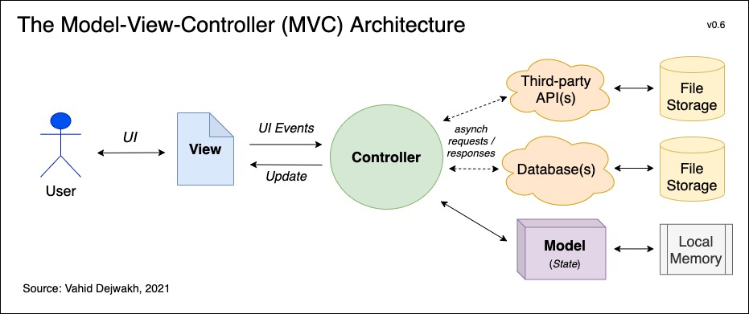

Slide 4
1. Funções dos Models
Estruturação dos Dados: Os Models definem a estrutura dos dados que serão manipulados na aplicação. Isso inclui tipos de dados, restrições, validações e relações entre diferentes entidades.
Lógica de Negócio: Além de armazenar dados, os Models podem conter lógica de negócios, como cálculos, validações customizadas e regras específicas para manipulação de dados.
Interação com o Banco de Dados: Os Models são responsáveis por interagir com o banco de dados. Eles podem ser mapeados diretamente para tabelas no banco de dados e fornecer uma interface para realizar operações CRUD sem precisar escrever SQL diretamente.

Slide 5
1.2. Implementação de Models
Node.js com Sequelize (ORM):
Sequelize é um ORM (Object-Relational Mapping) popular para Node.js que facilita o trabalho com bancos de dados relacionais.

Slide 6
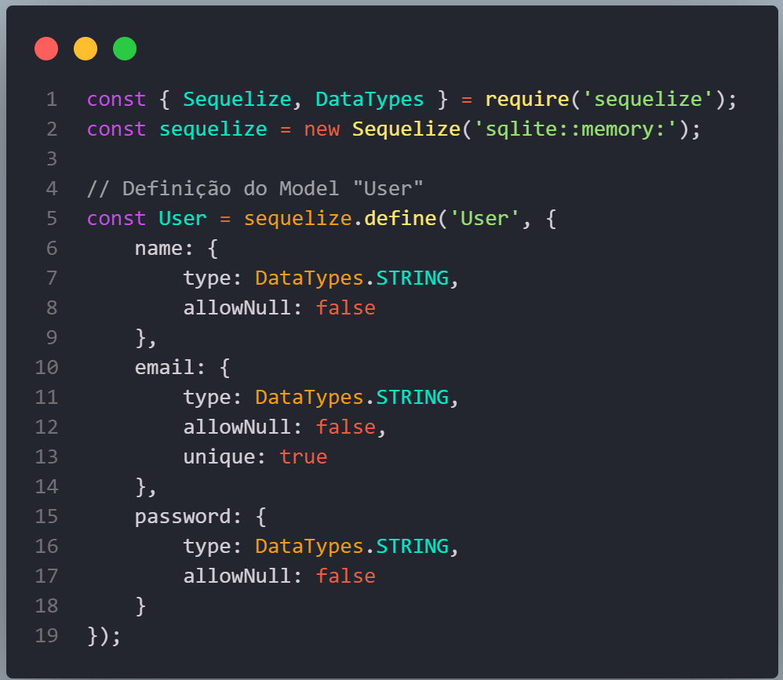
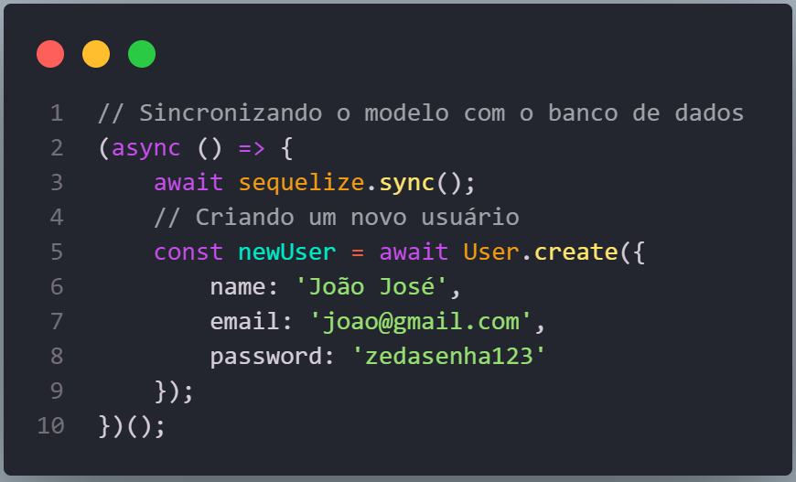
Exemplo de implementação de Models

Slide 7
1.3. Validações no Model
Os Models muitas vezes incluem validações para garantir a integridade dos dados antes que sejam salvos no banco de dados. As validações comuns incluem:
Presença: Garante que um campo não seja nulo ou vazio.
Unicidade: Garante que os valores de um campo sejam únicos.
Formato: Garante que os valores sigam um padrão específico (e.g., e-mails).
Tipo de Dados: Garante que os dados estejam no tipo correto (e.g., string, inteiro).

Slide 8
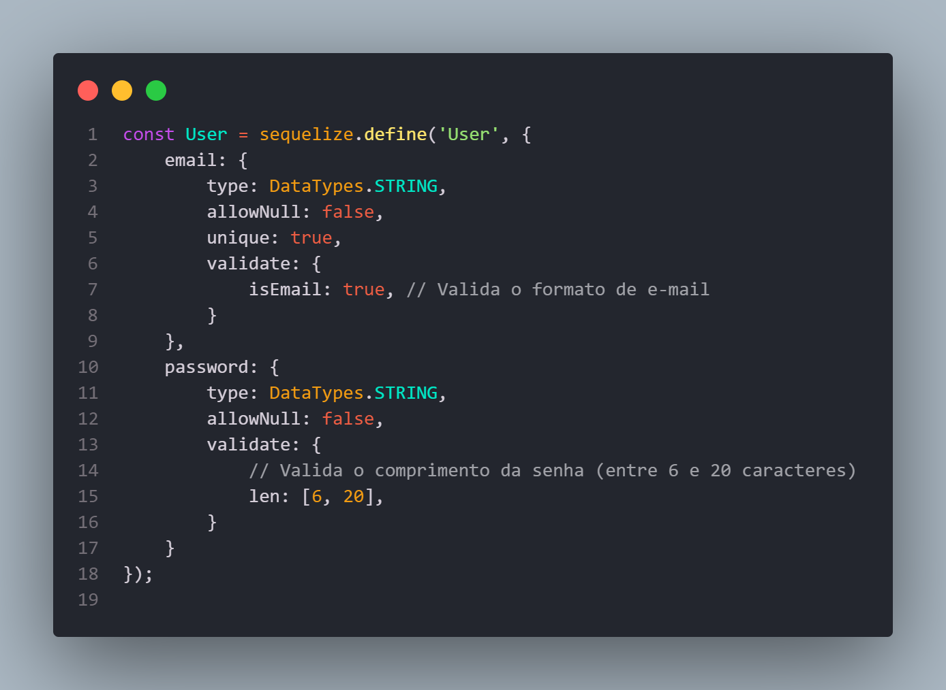
Exemplo de Validação no Sequelize

Slide 9
1.4. Relacionamentos entre Models
Em aplicações mais complexas, os Models muitas vezes estão relacionados entre si, representando as relações entre as tabelas do banco de dados:
One-to-Many (Um-para-Muitos): Um registro em uma tabela pode estar relacionado com muitos registros em outra.
Many-to-Many (Muitos-para-Muitos): Muitos registros em uma tabela podem estar relacionados com muitos registros em outra.
One-to-One (Um-para-Um): Um registro em uma tabela está relacionado com exatamente um registro em outra.

Slide 10
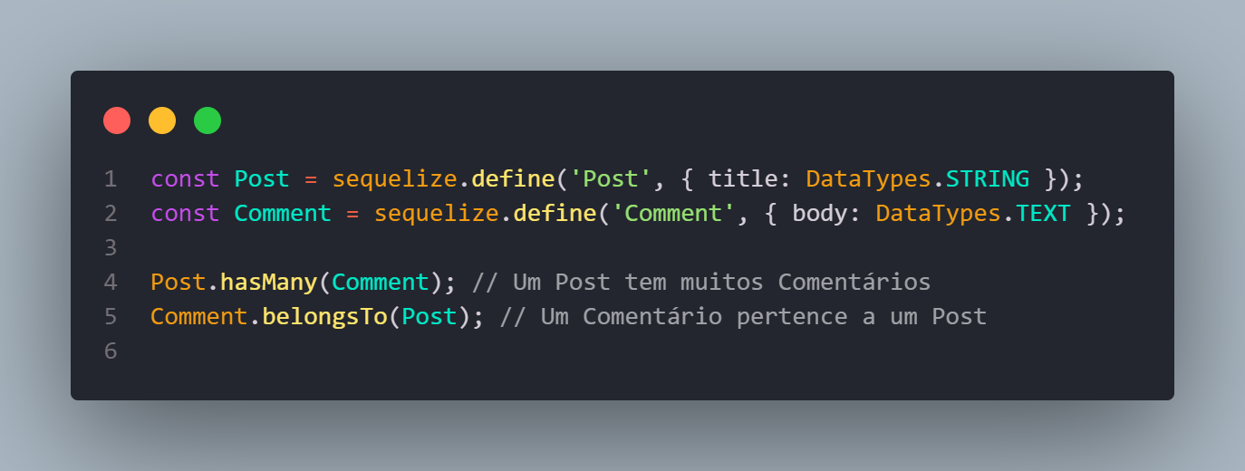
Exemplo de Relacionamento em Sequelize

Slide 11
1.5. Operações CRUD com Models
Os Models geralmente fornecem métodos para realizar operações CRUD:
Create: Criar novos registros.
Read: Recuperar registros existentes.
Update: Atualizar registros existentes.
Delete: Excluir registros.

Slide 12
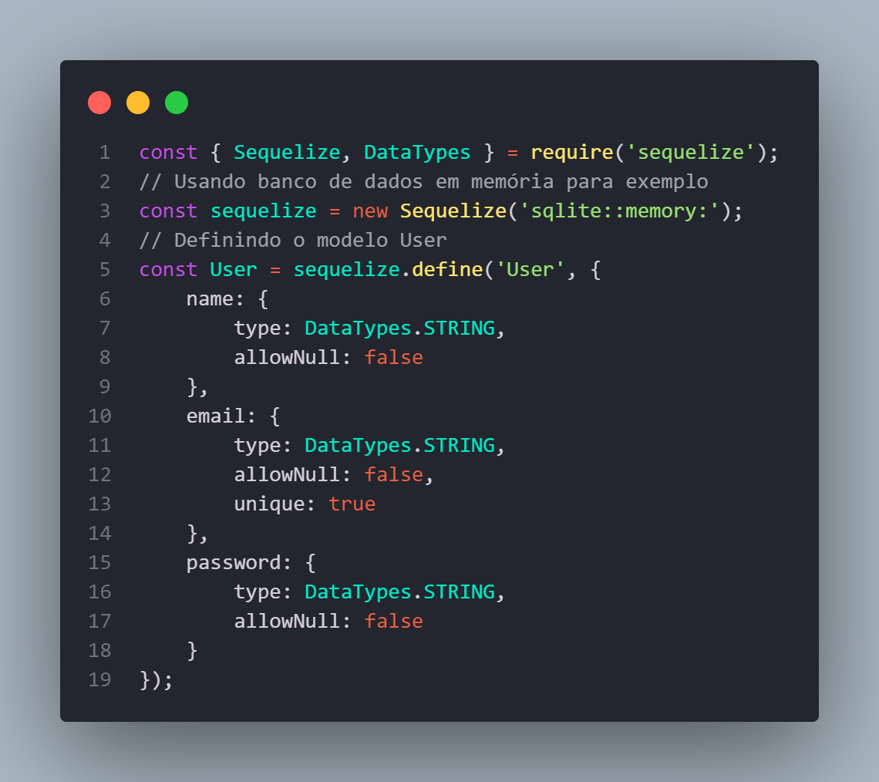
Exemplo de Operação CRUD em Javascript

Slide 13
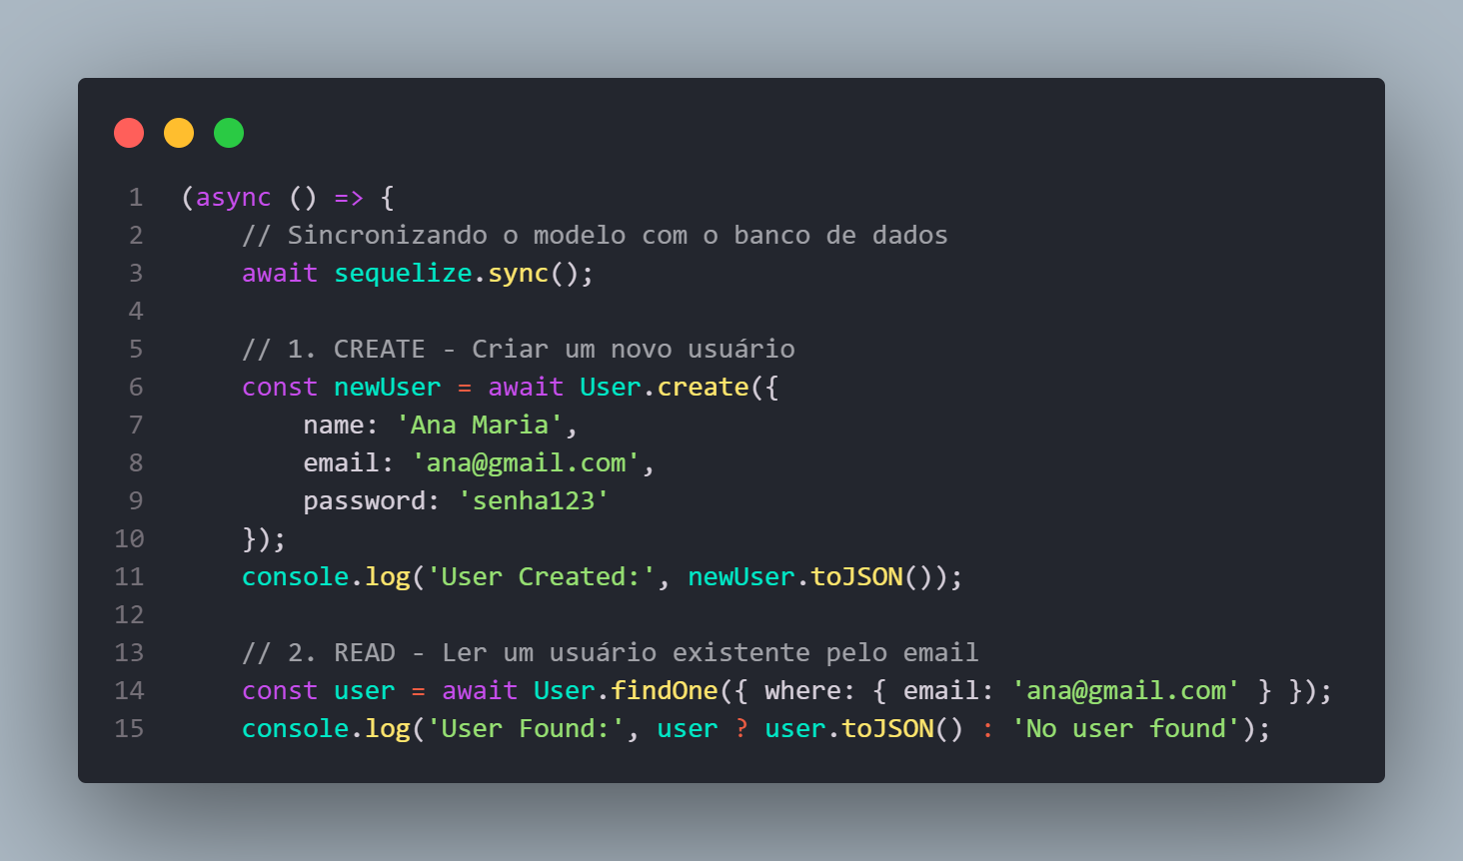
Exemplo de Operação CRUD em Javascript

Slide 14
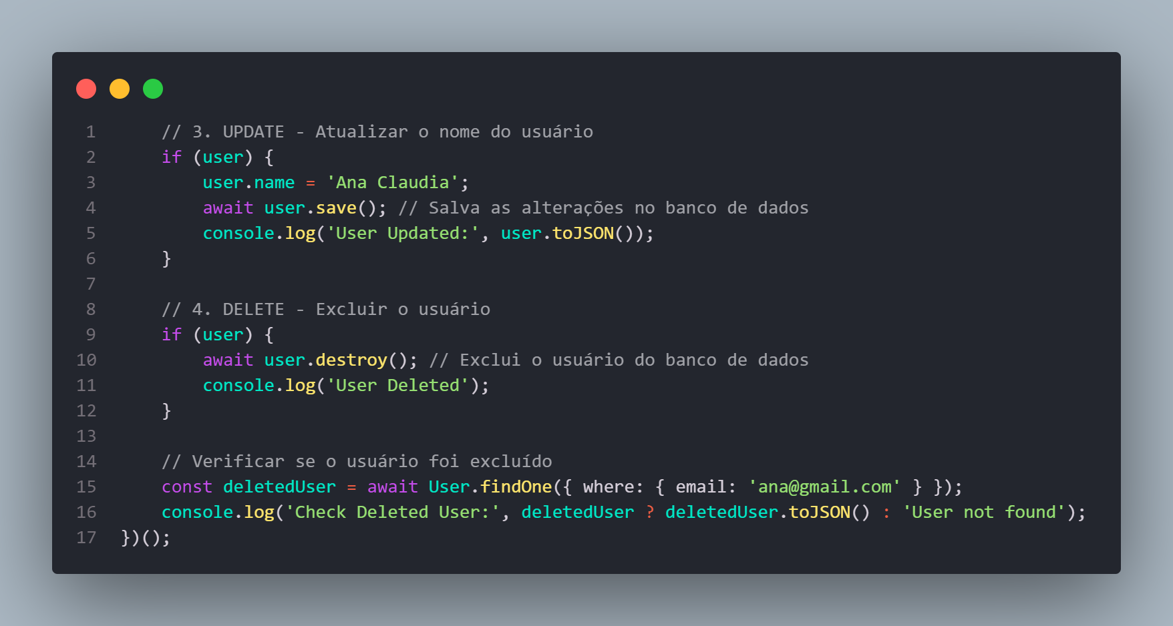
Exemplo de Operação CRUD em Javascript

Slide 15
1.6. Explicação das Operações CRUD
CREATE: Usamos User.create() para criar um novo usuário e salvar seus dados no banco de dados. Em seguida, exibimos os dados do usuário criado.
READ: Para ler um usuário existente, utilizamos User.findOne(), que procura no banco de dados um registro que corresponda ao critério especificado (neste caso, o email). Se o usuário for encontrado, seus dados são exibidos.
UPDATE: O usuário encontrado é atualizado alterando o campo name e chamando user.save() para persistir as mudanças no banco de dados.
DELETE: O usuário é excluído usando user.destroy(). Após a exclusão, tentamos buscar o usuário novamente para confirmar que ele foi removido.

Slide 16
2. Controllers
Os Controllers são uma parte fundamental do padrão MVC (Model-View-Controller).
Eles atuam como intermediários entre os Models (que gerenciam os dados e a lógica de negócios) e as Views (que são responsáveis pela apresentação dos dados para o usuário).
Em essência, os Controllers recebem as requisições do usuário, processam essas requisições (interagindo com os Models quando necessário) e retornam a resposta apropriada, seja uma página web, um JSON, ou uma outra forma de saída.

Slide 17
2.1. Funções dos Controllers
Receber e Processar Requisições: Os Controllers recebem as requisições HTTP (como GET, POST, PUT, DELETE), extraem os dados necessários (por exemplo, parâmetros de rota, corpo da requisição) e determinam o que deve ser feito com essa requisição.
Interagir com Models: Se a requisição do usuário requer manipulação de dados, como buscar informações do banco de dados, salvar novos dados, ou atualizar registros existentes, o Controller interage com os Models para realizar essas operações.

Slide 18
2.1. Funções dos Controllers
Selecionar e Renderizar Views: Após processar a requisição e obter os dados necessários, o Controller decide qual View deve ser renderizada e envia esses dados para a View, que será apresentada ao usuário.
Redirecionamentos e Respostas: Os Controllers também podem redirecionar os usuários para outras rotas ou enviar respostas diretas, como arquivos JSON para APIs RESTful.

Slide 19
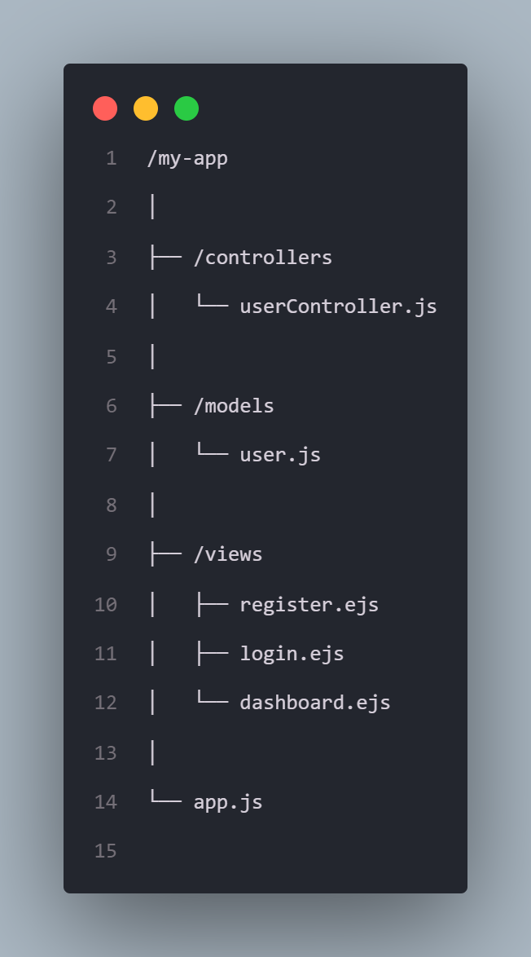
2.2. Exemplo de Implementação de Controllers
Vamos usar o framework Express.js em Node.js para exemplificar como um Controller pode ser implementado.
Estrutura de Arquivos:

Slide 20
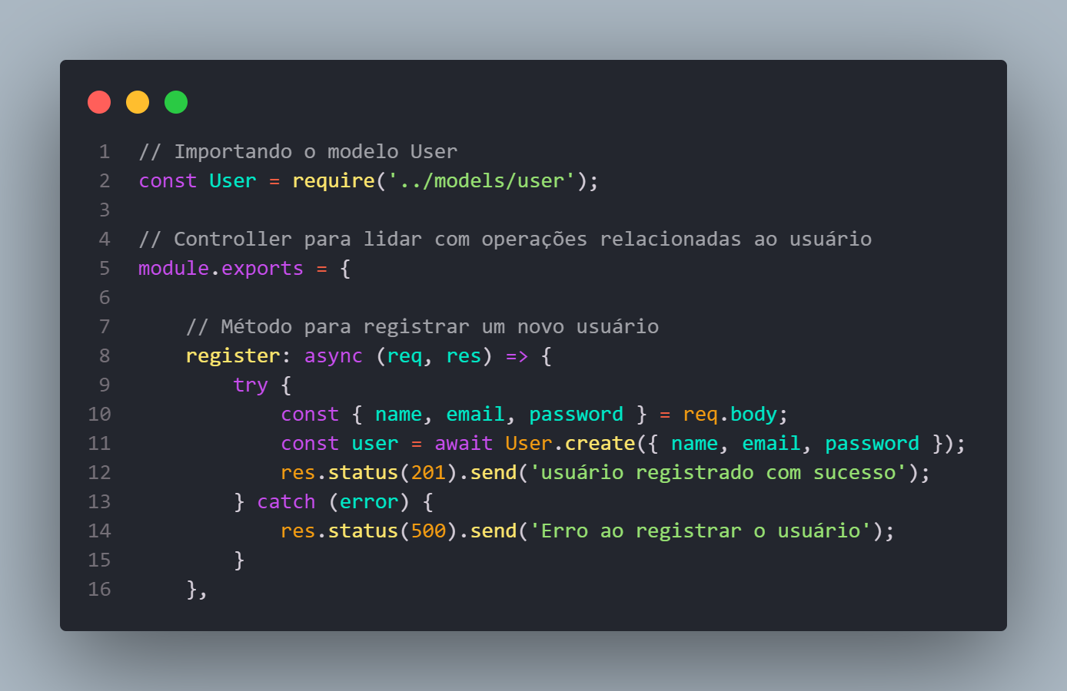
2.2.1. Controller Simples - userController.js

Slide 21
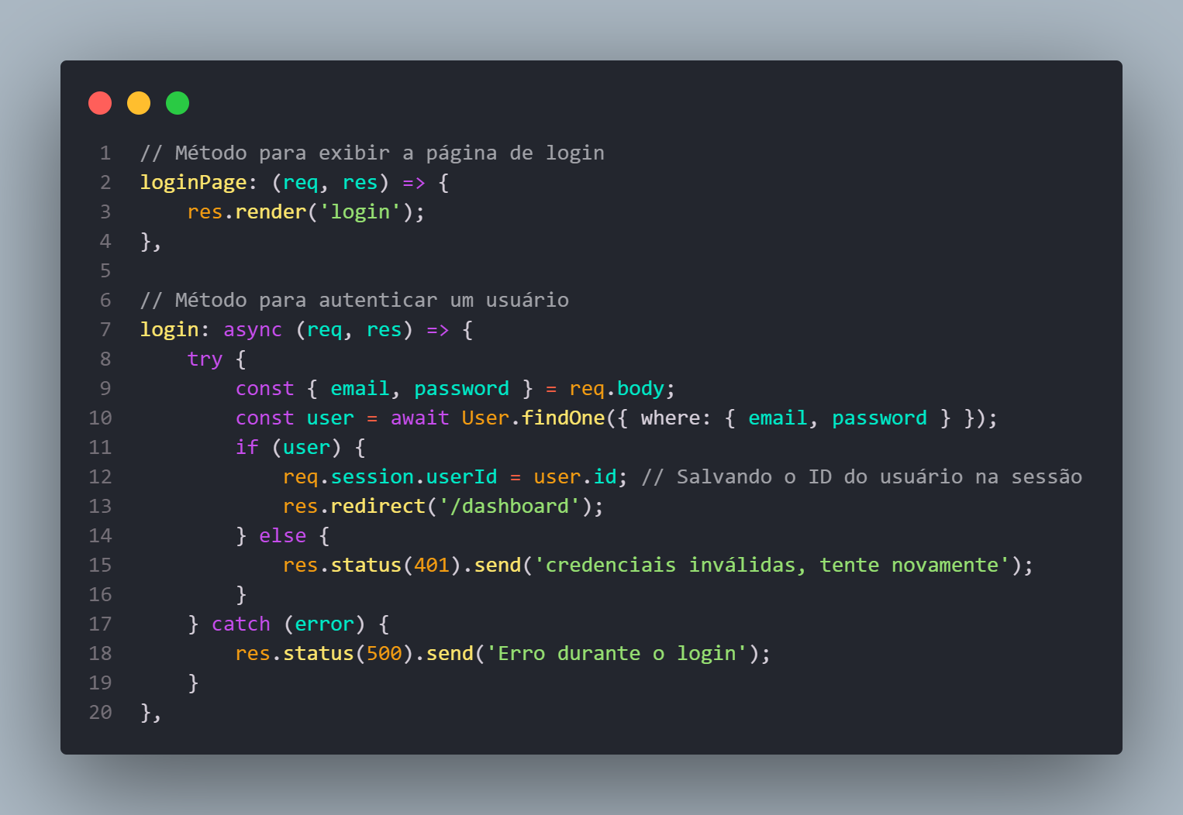
2.2.1. Controller Simples - userController.js

Slide 22
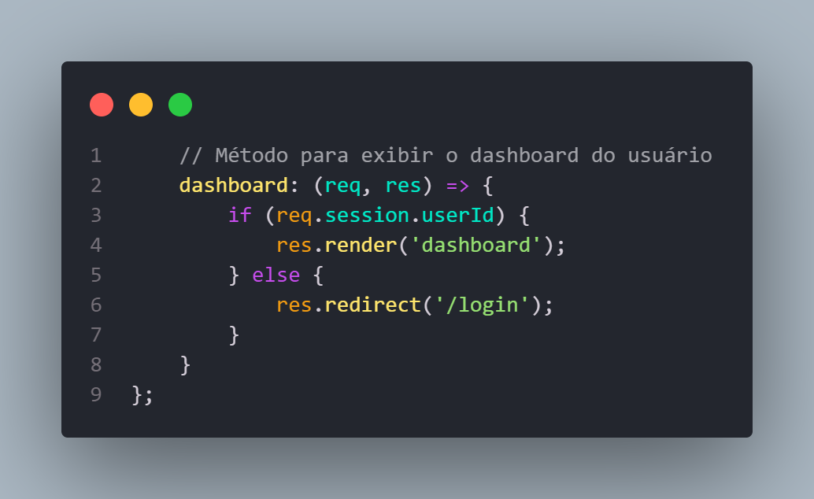
2.2.1. Controller Simples - userController.js

Slide 23
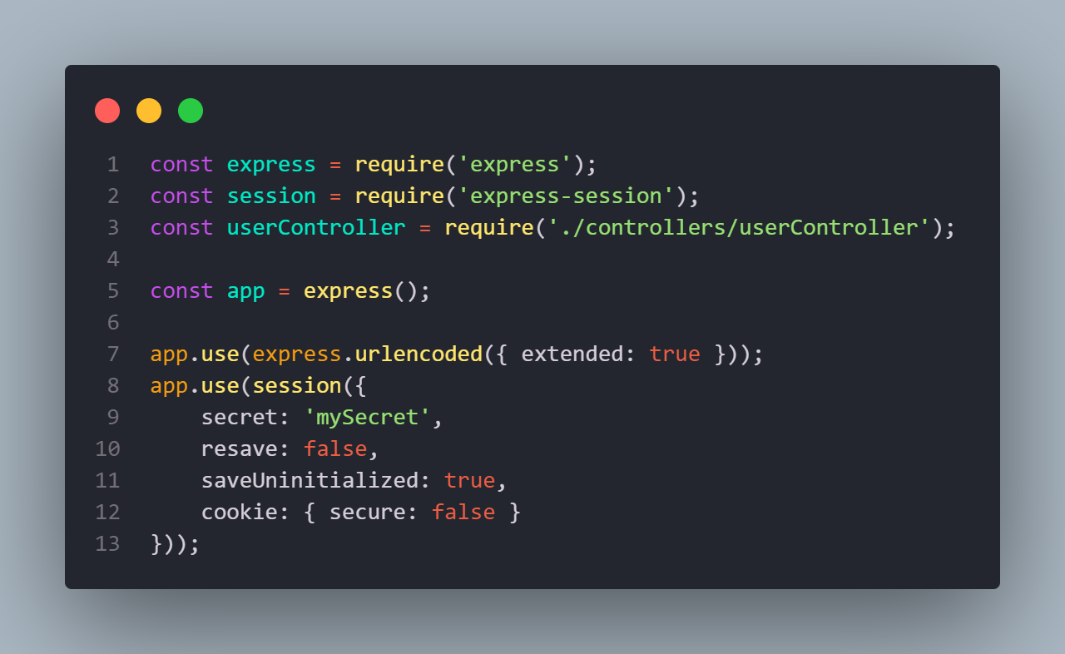
2.2.2. Integrando o Controller com o Roteamento - app.js

Slide 24
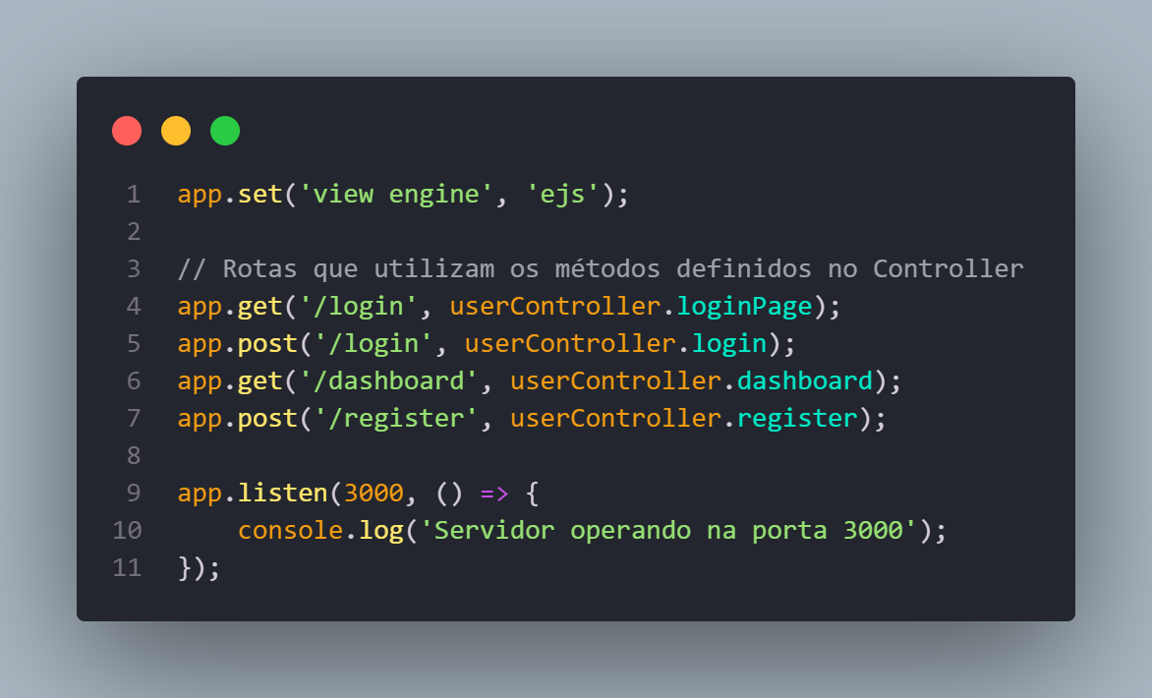
2.2.2. Integrando o Controller com o Roteamento - app.js

Slide 25
2.3. Detalhes e Padrões Comuns nos Controllers
Modularização: Controllers são frequentemente divididos em arquivos separados para cada entidade ou recurso da aplicação (por exemplo, userController.js, productController.js), o que facilita a manutenção e organização do código.
Lidar com Erros: Os Controllers geralmente contêm lógica para lidar com erros, garantindo que a aplicação responda de maneira adequada (por exemplo, retornando códigos de status HTTP apropriados e mensagens de erro).

Slide 26
2.3. Detalhes e Padrões Comuns nos Controllers
Autenticação e Autorização: É comum que Controllers gerenciem a autenticação (verificando se um usuário está logado) e a autorização (verificando se um usuário tem permissão para acessar determinado recurso).
Redirecionamento e Respostas Dinâmicas: Controllers podem redirecionar o usuário para outras rotas, enviar respostas JSON em APIs RESTful, ou renderizar views dinâmicas usando dados obtidos dos Models.

Slide 27
3. Views
As Views são a camada da aplicação MVC (Model-View-Controller) responsável pela apresentação dos dados ao usuário. Elas são responsáveis por renderizar a interface de usuário, utilizando dados fornecidos pelos Controllers.
As Views podem ser páginas HTML, arquivos JSON, XML ou qualquer outro tipo de conteúdo que o navegador do usuário possa processar.

Slide 28
3.1. Funções das Views
Renderização de Conteúdo: As Views recebem dados dos Controllers e os utilizam para gerar conteúdo dinâmico que será exibido ao usuário. Esse conteúdo pode ser uma página HTML completa ou apenas um fragmento, dependendo da necessidade.
Separação de Lógica e Apresentação: Uma das principais funções das Views é manter a lógica de apresentação separada da lógica de negócios e manipulação de dados. Isso garante que o código de renderização da interface permaneça limpo e fácil de manter.
Interatividade: Em algumas situações, as Views não apenas exibem dados, mas também incluem elementos interativos, como formulários, botões e links, que permitem ao usuário interagir com a aplicação.

Slide 29
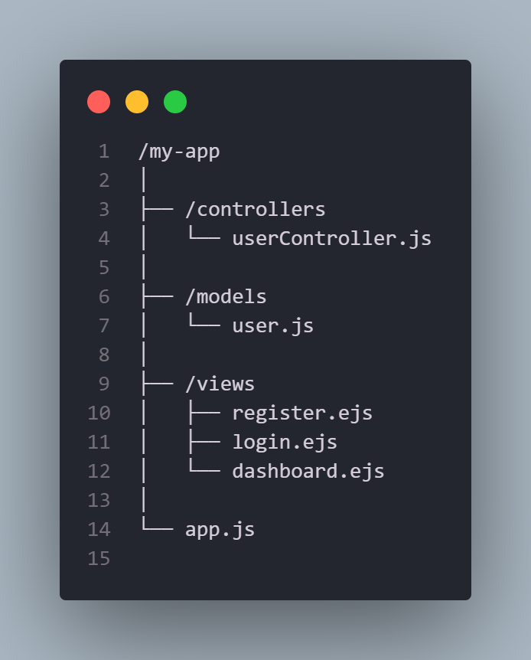
3.2. Implementação de Views
Dependendo da linguagem e framework que você está utilizando, a implementação de Views pode variar. Vamos explorar exemplos usando Express.js com o motor de template EJS (Embedded JavaScript), que é comumente utilizado em aplicações Node.js.
a.Exemplo de Estrutura de Arquivos com Views

Slide 30
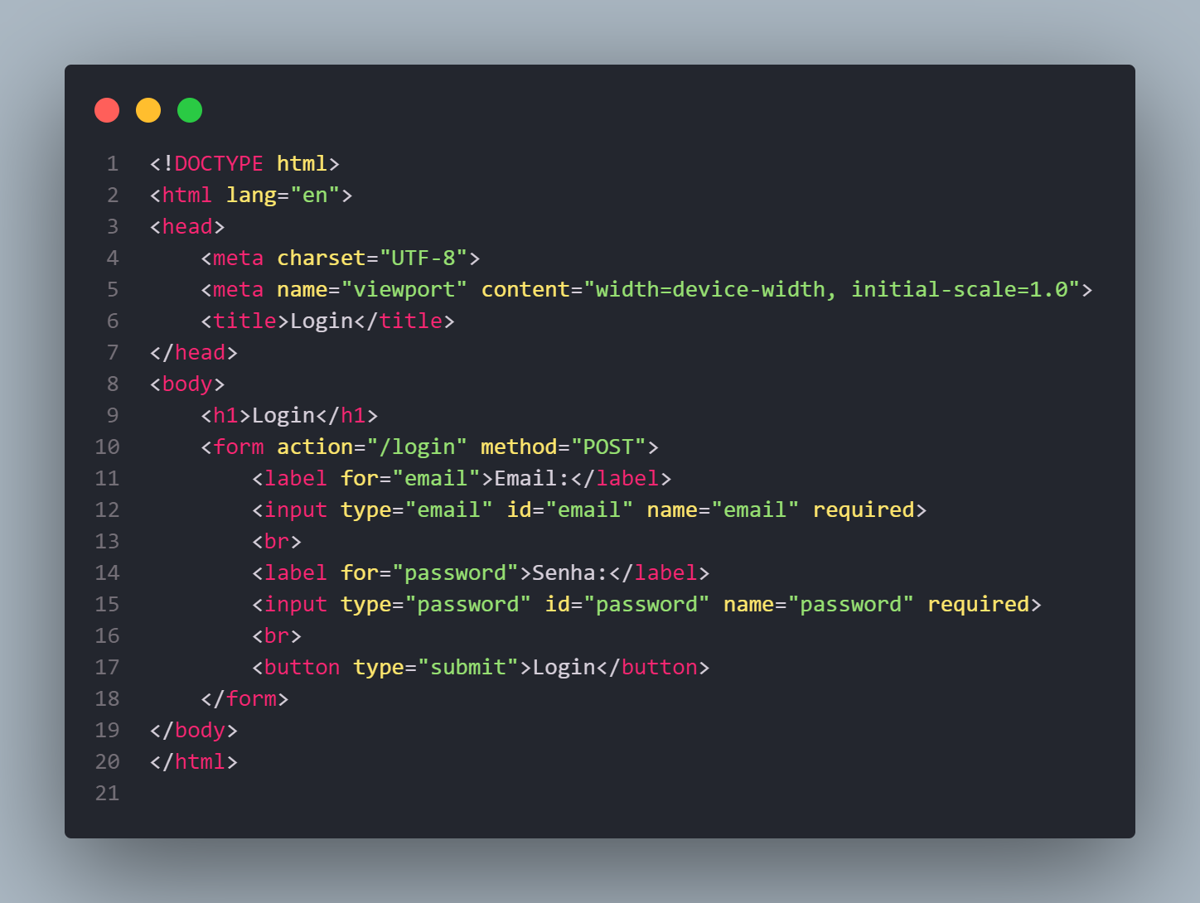
3.2. Implementação de Views
b. Exemplo de Views com EJS
i. Página de Login - login.ejs
Notes:
Um arquivo .ejs é um tipo de template utilizado em desenvolvimento web, mais especificamente com o Node.js. A sigla EJS significa Embedded JavaScript Templates, ou seja, Modelos de JavaScript Embutidos.

Slide 31
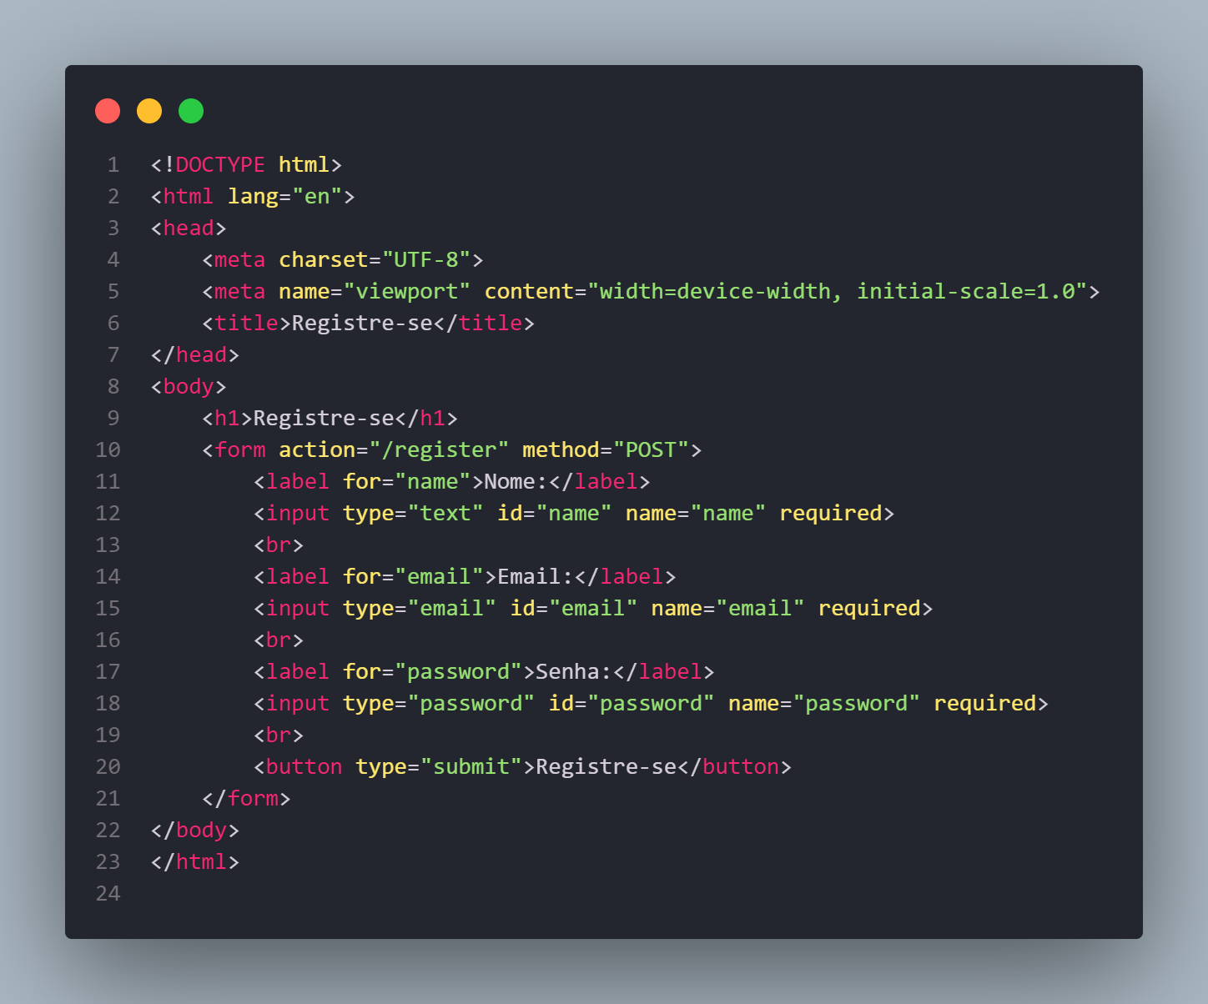
3.2. Implementação de Views
b. Exemplo de Views com EJS
ii. Página de Registro - register.ejs

Slide 32
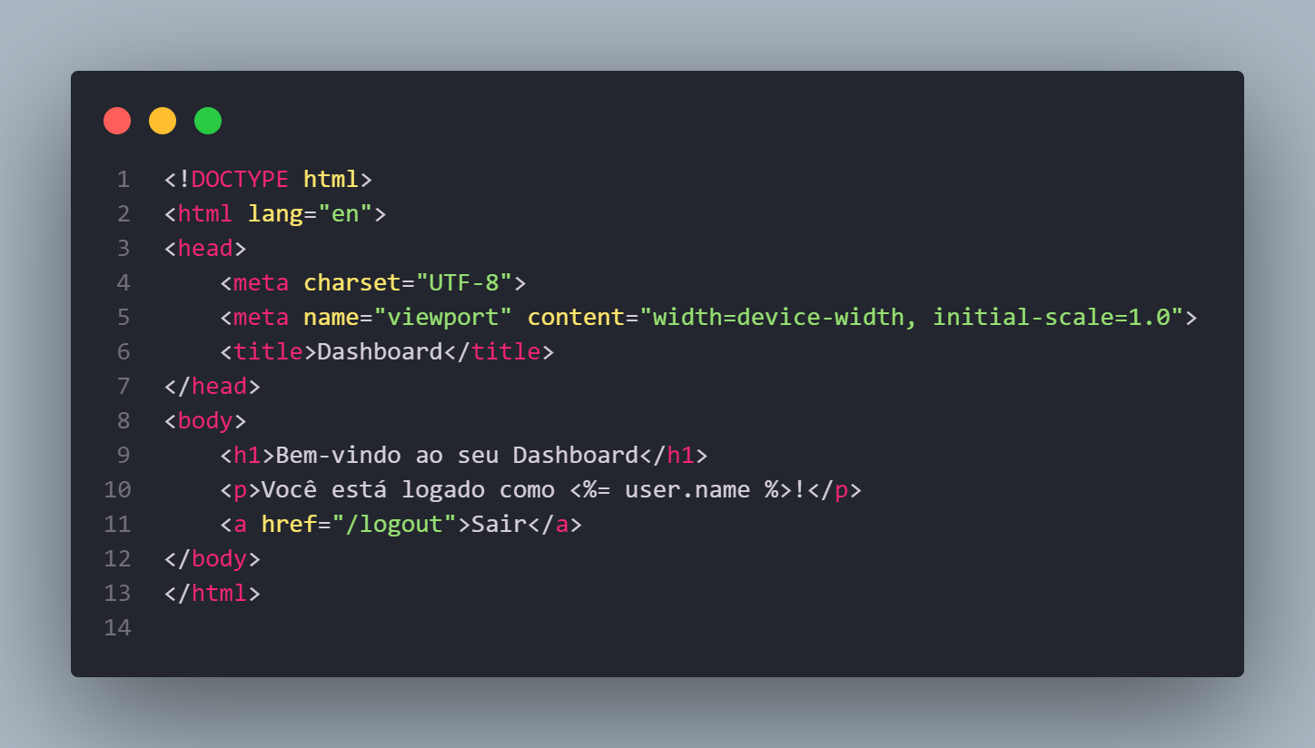
3.2. Implementação de Views
b. Exemplo de Views com EJS
iii. Página de Dashboard - dashboard.ejs

Slide 33
3.3. Motores de Template (Template Engines)
Um motor de template é uma ferramenta que permite a criação de páginas dinâmicas a partir de templates. Ele facilita a inserção de dados dinâmicos nas Views, permitindo a criação de HTML dinâmico com placeholders que são substituídos por valores reais no momento da renderização.
a. EJS (Embedded JavaScript)
EJS é um motor de template simples e fácil de usar que permite a inserção de JavaScript dentro do HTML. No exemplo anterior, utilizamos EJS para renderizar uma variável user dentro da view dashboard.ejs.

Slide 34
3.3. Motores de Template (Template Engines)
b. Outros Motores de Template
Além de EJS, existem vários outros motores de template que você pode utilizar, dependendo das suas necessidades:
Pug (anteriormente Jade): Um motor de template mais sofisticado que usa uma sintaxe baseada em indentação.
Handlebars: Um motor de template que permite criar templates mais expressivos com helpers e partials.
Mustache: Um motor de template simples que pode ser usado em várias linguagens de programação.

Slide 35
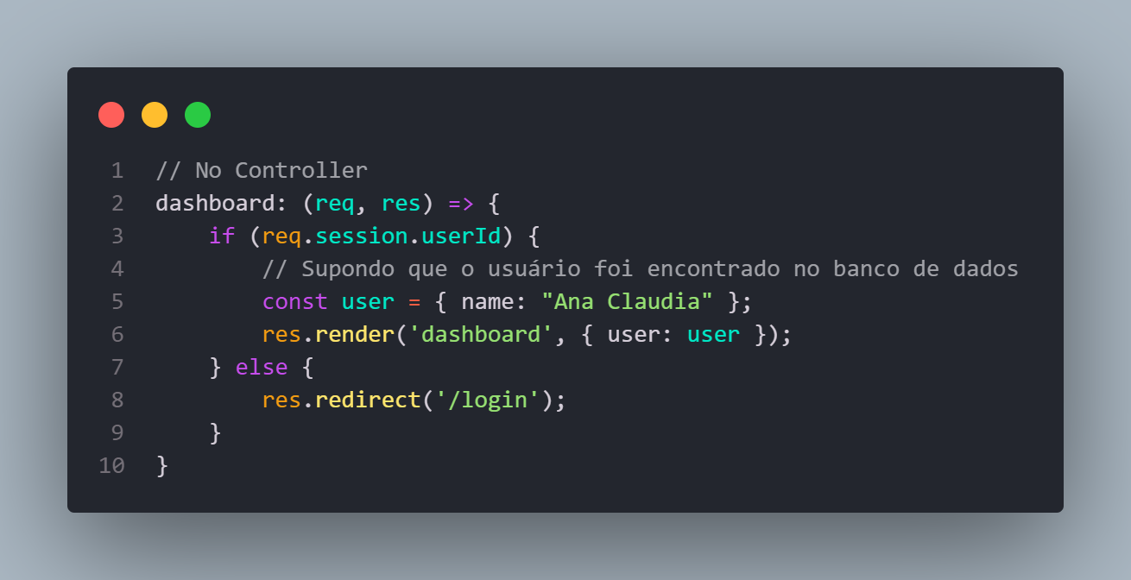
3.4. Passagem de Dados para Views
Os dados são geralmente passados do Controller para a View durante o processo de renderização. No Express.js, isso é feito através do método res.render().
Exemplo de
Passagem de Dados:
Notes:
o objeto user é passado para a View dashboard.ejs, onde o nome do usuário é exibido.

Slide 36
3.5. Interatividade com Views
As Views também podem incluir elementos interativos, como formulários e botões, que permitem ao usuário enviar dados ou interagir com a aplicação. Esses elementos são processados pelos Controllers quando submetidos.

Slide 37
4. Validação
Validação é um processo fundamental pois garante que os dados fornecidos pelo usuário estejam corretos e consistentes antes de serem armazenados no banco de dados ou processados pela aplicação.
Quando usamos validação, podemos evitar a inserção de dados incorretos, proteger contra ataques de injeção de SQL ou XSS, e melhorar a experiência do usuário fornecendo feedback sobre os erros de entrada.
A injeção de SQL é uma técnica de ataque em que um invasor insere código SQL malicioso em entradas de dados de um aplicativo web, com o objetivo de manipular a lógica da aplicação e acessar ou modificar dados de forma não autorizada. O XSS é uma vulnerabilidade que permite que um atacante injete scripts maliciosos (geralmente JavaScript) em páginas web que são posteriormente carregadas em navegadores de outros usuários.

Slide 38
4.1. Tipos de Validação
Existem dois tipos princípais de validação, são eles:
4.1.1. Validação no lado do cliente (Client-side validation):
Feita no navegador, antes de os dados serem enviados para o servidor.
Usada para fornecer uma resposta rápida ao usuário.
Pode ser implementada usando HTML (atributos required, min, max, etc), Javascript ou frameworks como React, Vue.js.

Slide 39
4.1. Tipos de Validação
4.1.2. Validação no lado do servidor (Server-side validation):
Feita no servidor, depois que os dados são enviados.
Considerada mais segura, pois os dados ainda podem ser alterados ou manipulados no lado do cliente.
Implementada diretamente no backend (Node.js, PHP, etc.), garantindo que apenas dados válidos entrem no sistema.

Slide 40
4.2. Exemplos de Validação Comuns
4.2.1. Obrigatoriedade de Campo: Garantir que um campo necessário seja preenchido.
4.2.2. Formato de E-mail: Verificar de o campo de e-mail contém um formato válido (usuario@dominio.com).
4.2.3. Comprimento do Texto: Limitar o número de caracteres em um campo de texto (mínimo e/ou máximo)
4.2.4. Numérico: Verificar se o valo fornecido é numérico e, opcionalmente, dentro de um intervalo específico.
4.2.5. Confirmar Senha: Comparar dois campo (ex.: senha e confirmação de senha) para garantir que os valores correspondem.

Slide 41
4.3. Validação no Lado do Servidor com JavaScript (Node.js)
4.3.1. Exemplo de Validação Usando Express Validator:
No Node.js, uma biblioteca popular para validação é o Express Validator. Ela fornece uma maneira simples de validar os dados enviados em uma requisição.
npm install express-validator

Slide 42
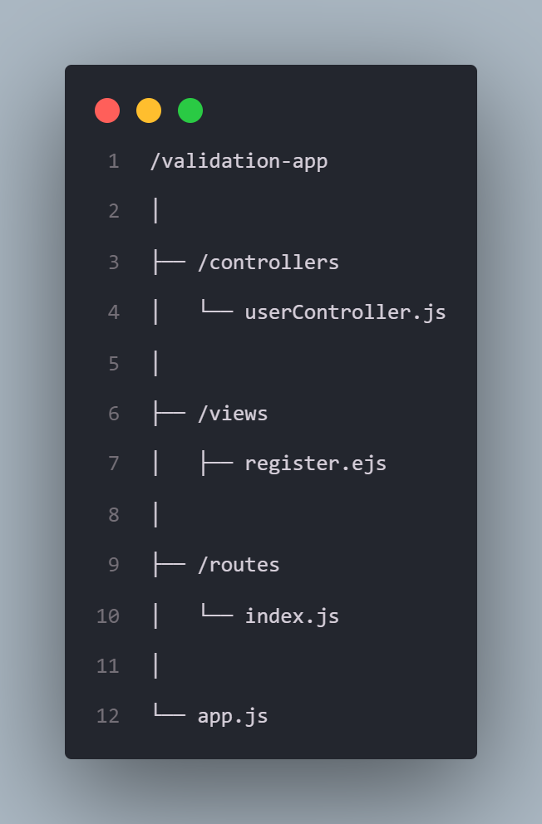
4.3. Validação no Lado do Servidor com JavaScript (Node.js)
4.3.2.Exemplo de Código de Validação no Servidor:
Vamos implementar um exemplo básico de validação em um formulário de cadastro de usuários. O formulário deve validar o nome, e-mail e senha.
Estrutura:

Slide 43
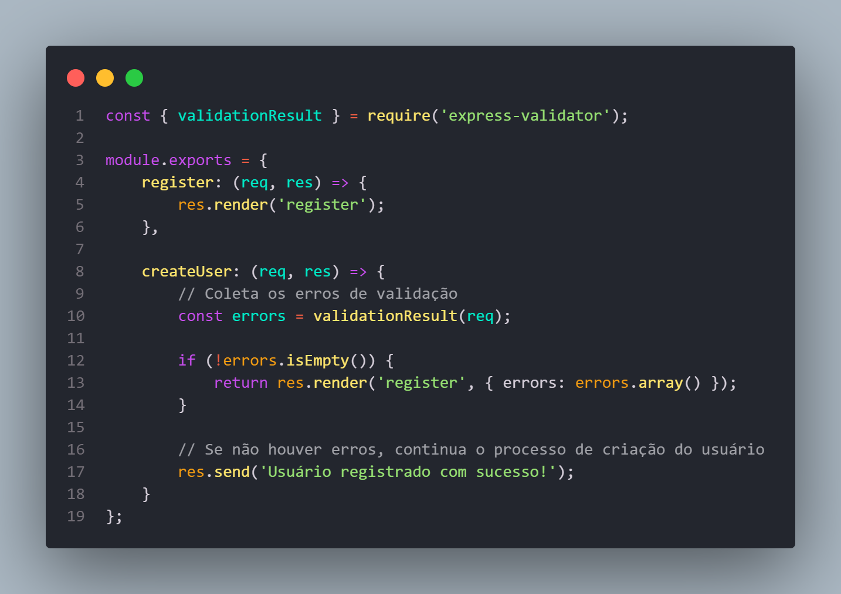
userController.js:

Slide 44
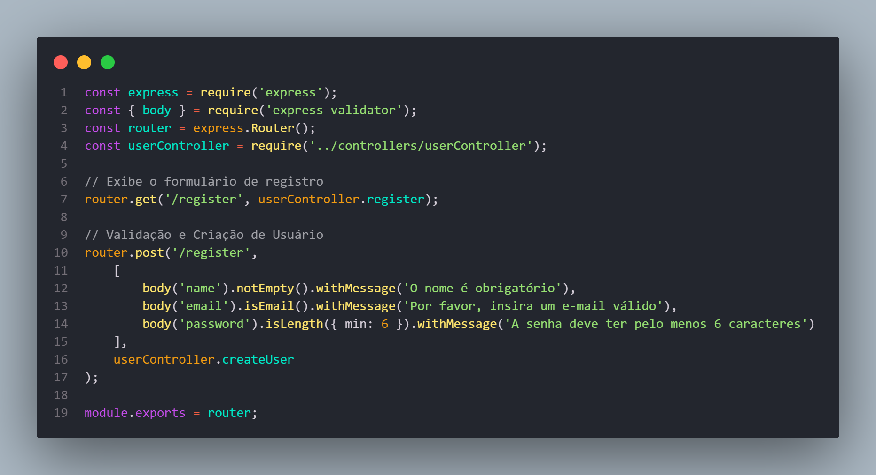
Rotas (index.js):

Slide 45
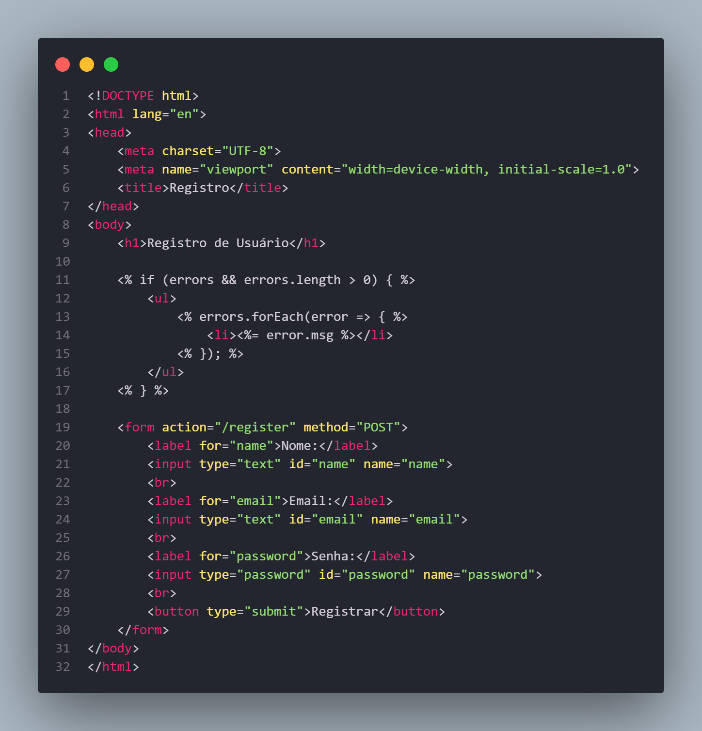
View (register.ejs):

Slide 46
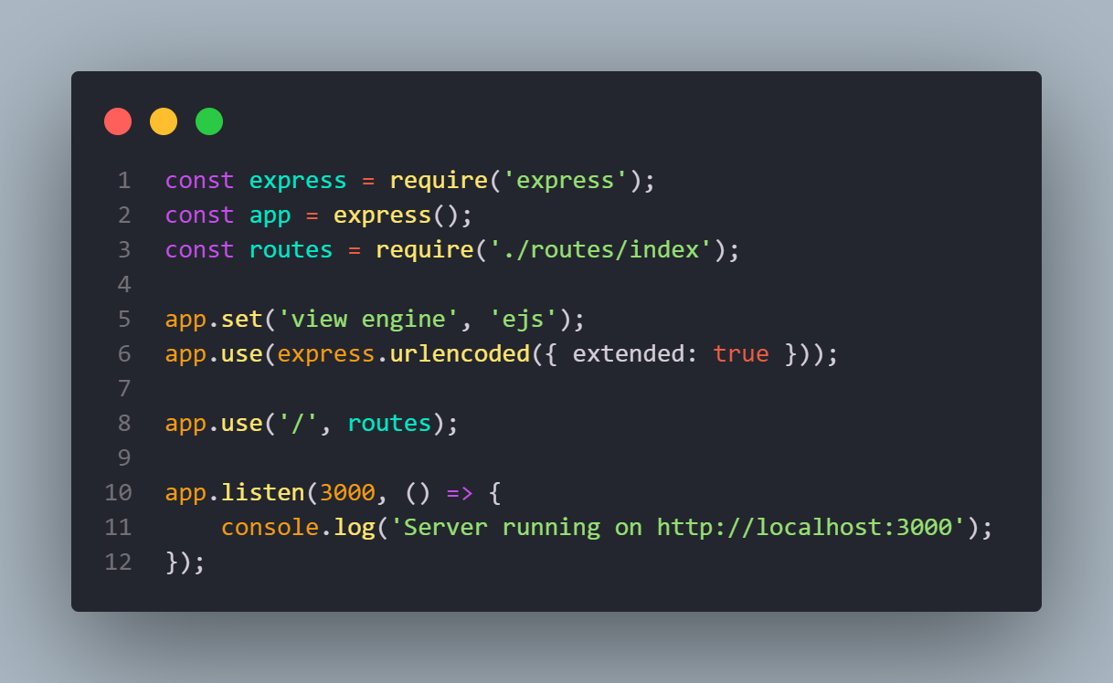
app.js:

Slide 47
4.4. Funcionamento
4.4.1. Quando o usuário acessa a rota /register, ele verá um formulário para inserir nome, e-mail e senha.
4.4.2. Ao submeter o formulário, o express-validator verifica se:
O nome não está vazio.
O e-mail tem um formato válido.
A senha tem pelo menos 6 caracteres.
4.4.3. Se houver erros, eles serão exibidos no topo da página com as mensagens correspondentes.
4.4.4. Se não houver erros, uma mensagem de sucesso será exibida.

Slide 48
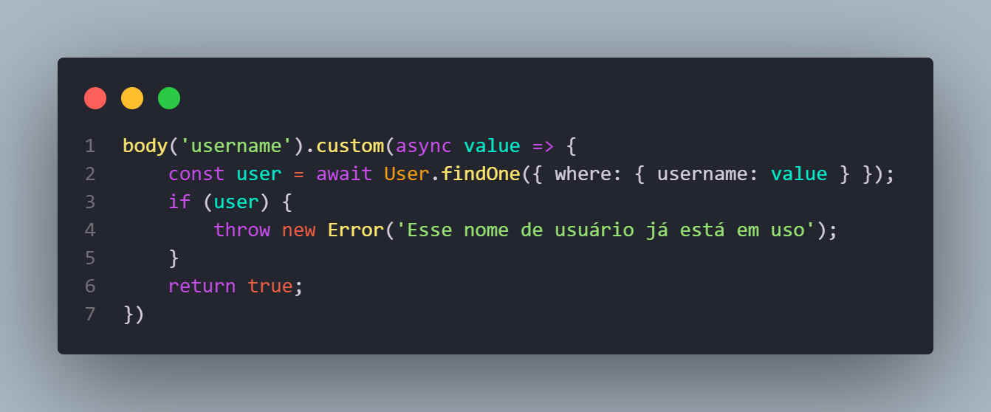
4.5. Outras Validações Comuns
Validação Customizada: Você pode criar regras de validação personalizadas, por exemplo, garantir que o nome de usuário seja único no banco de dados.

Slide 49
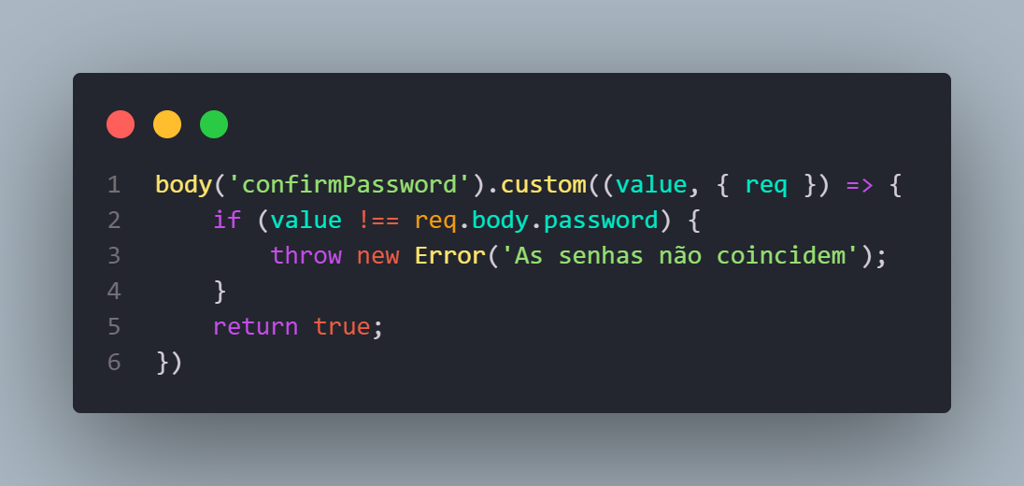
4.5. Outras Validações Comuns
Validação de Campos Relacionados: Comparar valores de dois campos, como confirmar senha:

Slide 50
5. Sessão
Sessão é uma forma de armazenar informações sobre um usuário durante a interação com uma aplicação web, permitindo que o servidor "lembre" dados entre diferentes requisições HTTP.
As sessões são fundamentais para gerenciar estados entre diferentes requisições HTTP, já que o protocolo HTTP é stateless (sem estado), o que significa que, por padrão, cada requisição é independente e o servidor não tem memória do que aconteceu anteriormente.

Slide 51
5.1 Cenários para utilizar Sessão
5.1.1. Autenticação de usuários (login/logout).
5.1.2. Carrinhos de compra em e-commerce.
5.1.3. Manter preferências do usuário durante a navegação.

Slide 52
5.2. Funcionamento de uma Sessão
5.2.1. Cliente (navegador) faz uma requisição ao servidor.
5.2.2. O servidor cria uma sessão com um identificador exclusivo (ID da sessão) e armazena dados associados a essa sessão (por exemplo, o ID do usuário, informações de autenticação, etc.).
5.2.3. O servidor envia o ID da sessão para o cliente na resposta, geralmente armazenando-o em um cookie.
5.2.4. Em cada requisição subsequente, o cliente envia o cookie com o ID da sessão ao servidor, que, por sua vez, recupera os dados da sessão associados ao ID e continua a interação.

Slide 53
5.3. Sessão vs Cookies
5.3.1. Sessão: Armazena dados do lado do servidor e mantém apenas o identificador da sessão no cliente (via cookie). Mais seguro para armazenar dados sensíveis.
5.3.2. Cookies: Armazenam dados diretamente no navegador. Mais expostos a riscos de segurança, como roubo de cookies, se não forem configurados corretamente (por exemplo, cookies não criptografados).

Slide 54
5.4. Implementação de Sessões no Node.js com express-session
A biblioteca express-session é uma das formas mais populares de gerenciar sessões no Node.js.
Instalação: npm install express-session

Slide 55
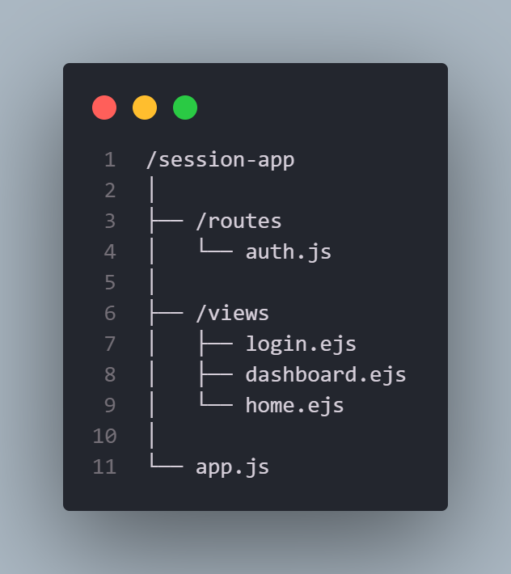
5.5. Exemplo Completo de Uso de Sessões
Desenvolvimento de um exemplo básico de login e logout utilizando sessões.
Estrutura do Projeto:

Slide 56
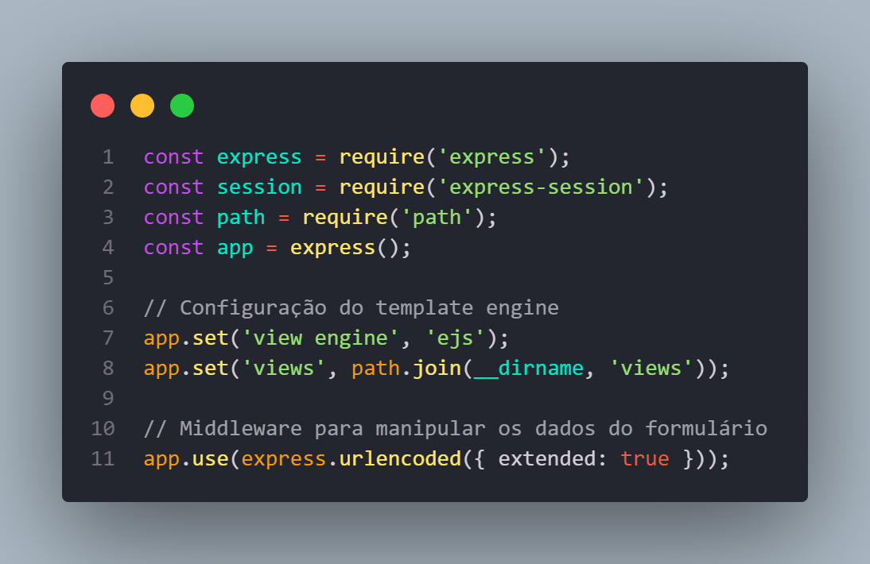
5.5.1. Configuração da Sessão (app.js)
Vamos configurar a sessão no arquivo app.js, que é o ponto de entrada da aplicação.

Slide 57
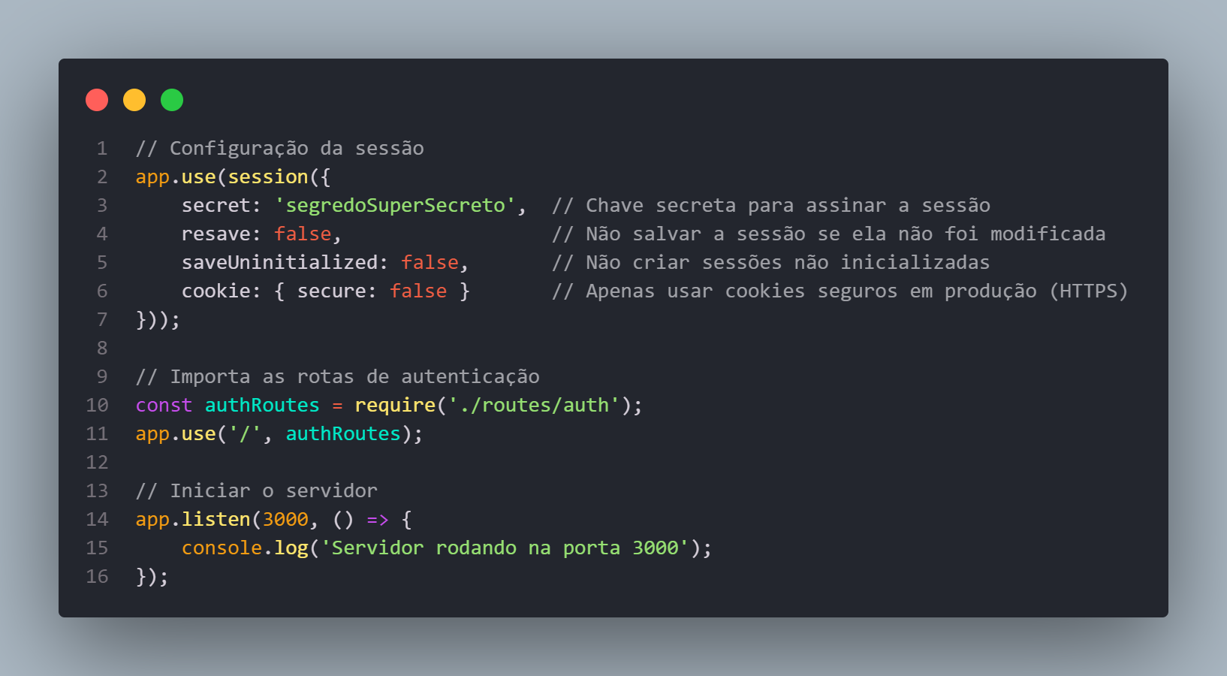
5.5.1. Configuração da Sessão (app.js) Cont...

Slide 58
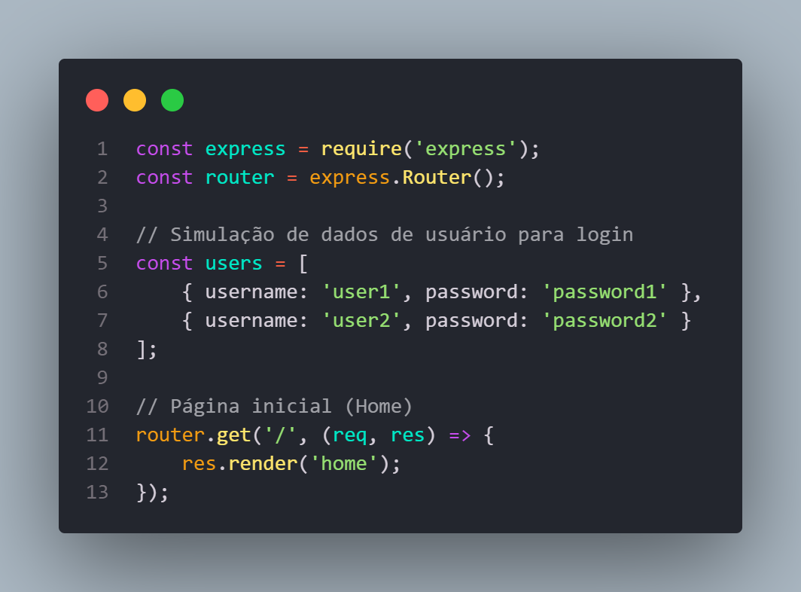
5.5.2. Rotas de Autenticação (auth.js)
Este arquivo gerencia as rotas para login, logout e dashboard.

Slide 59
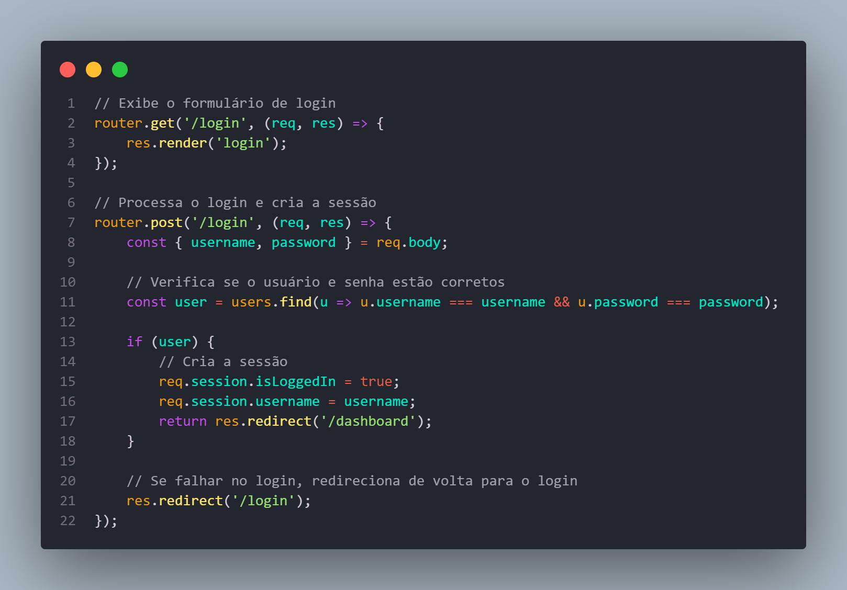
5.5.2. Rotas de Autenticação (auth.js) Cont...

Slide 60
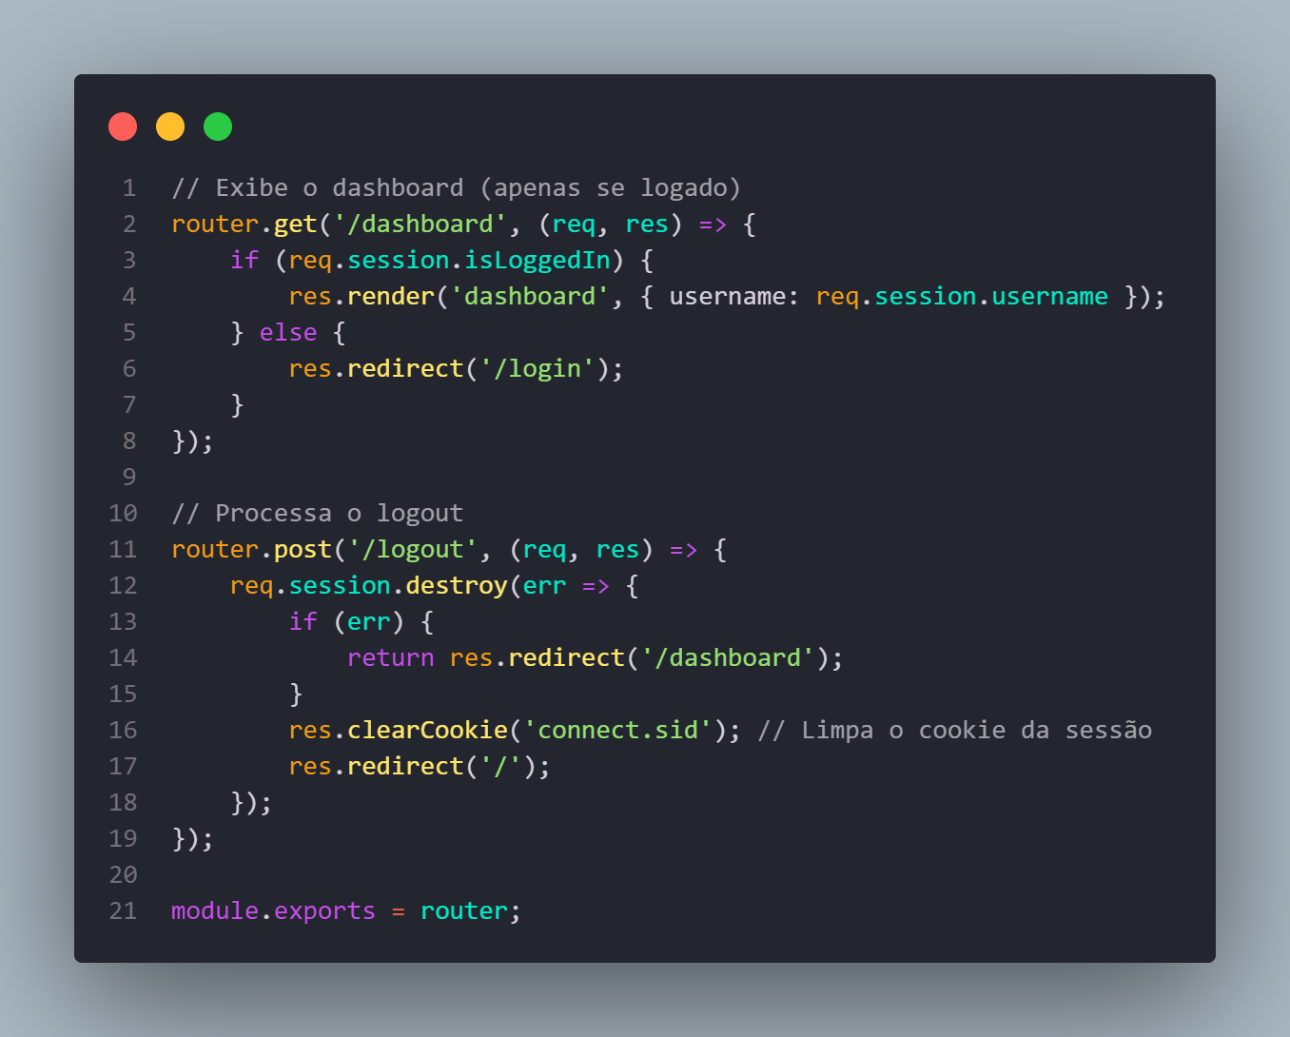
5.5.2. Rotas de Autenticação (auth.js) Cont...

Slide 61
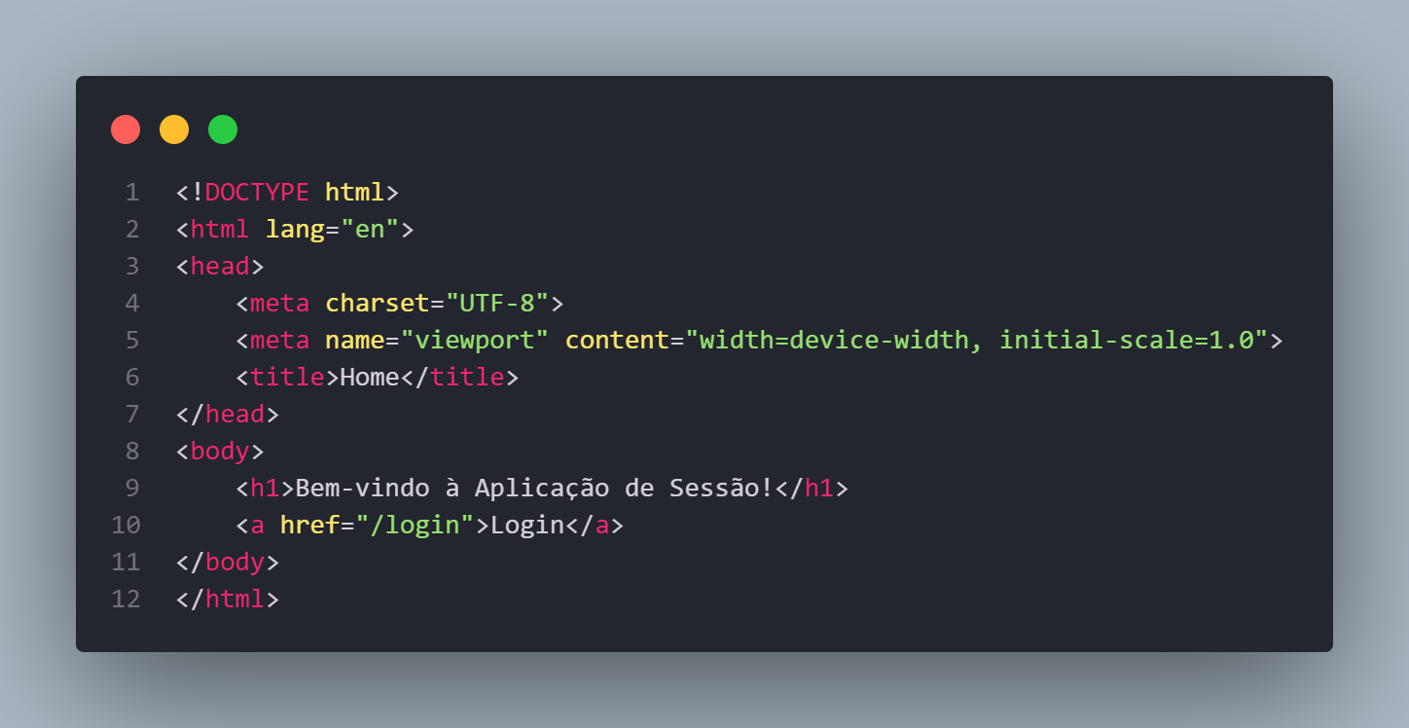
5.5.3. Views (Templates)

Slide 62
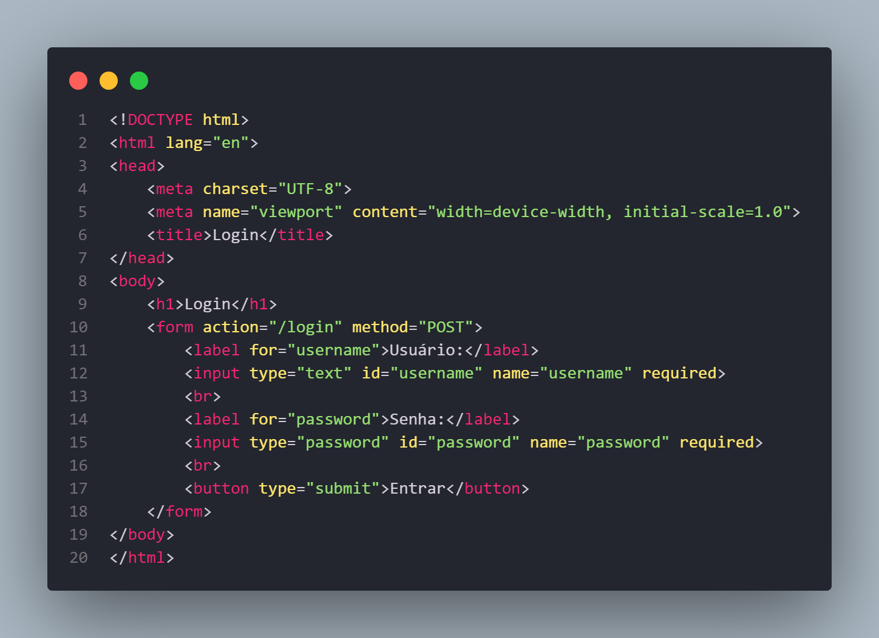
5.5.4. login.ejs – Página de Login

Slide 63
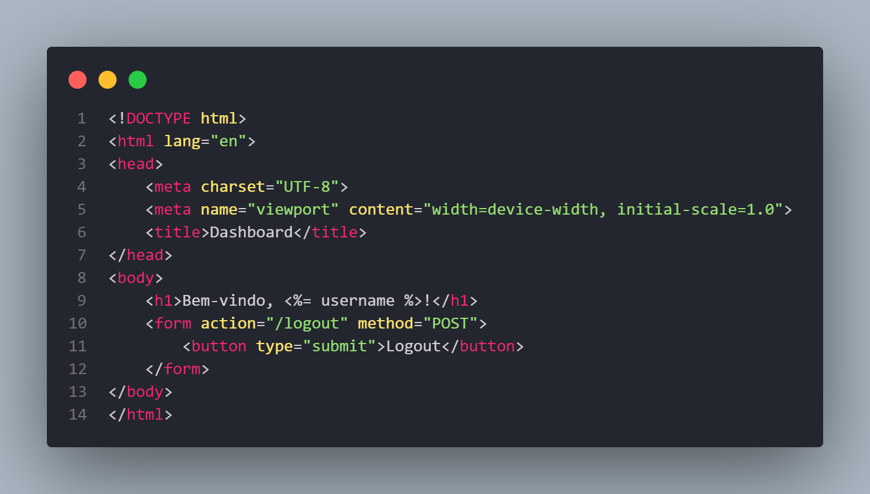
5.5.5. dashboard.ejs – Página de Dashboard (Apenas para usuários logados)

Slide 64
5.5.6. Funcionamento do Projeto
5.5.6.1. Página inicial (/): Exibe uma página simples com um link para login.
5.5.6.2. Página de login (/login): O usuário insere suas credenciais. Se forem válidas, uma sessão é criada e o usuário é redirecionado para o dashboard.
5.5.6.3. Dashboard (/dashboard): Se o usuário estiver logado (ou seja, uma sessão existir), a página de dashboard será exibida com uma saudação ao usuário. Caso contrário, o usuário será redirecionado para a página de login.
5.5.6.4. Logout: Quando o usuário clica em logout, a sessão é destruída e ele é redirecionado para a página inicial.

Slide 65
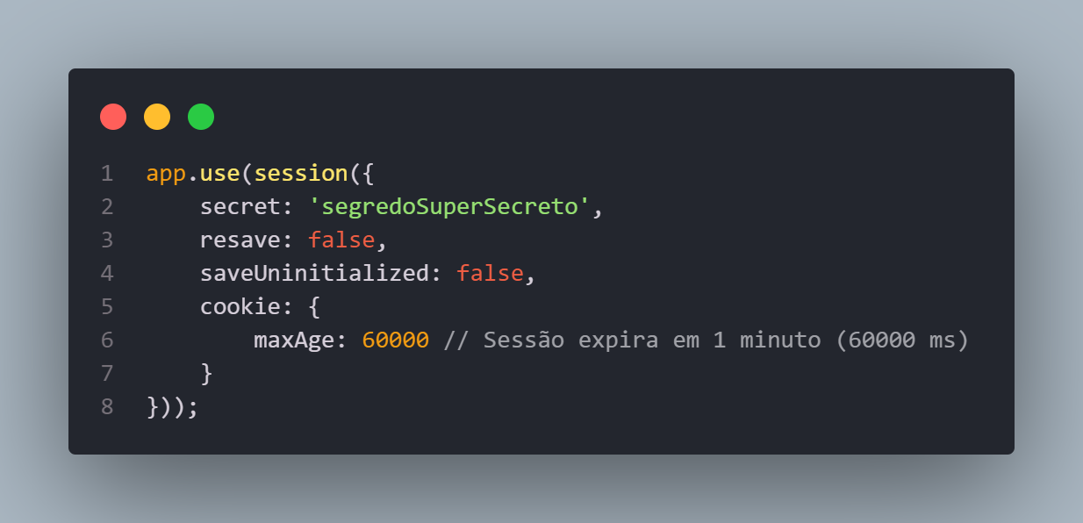
5.6. Configuração de Sessão Expirada (TTL - Time to Live)
É possível definir uma duração para a sessão, após a qual ela expira automaticamente. Isso é útil para garantir que as sessões não durem indefinidamente e para proteger contra sessões inativas.

Slide 66
5.6.1. Armazenamento de Sessões em um Banco de Dados
Por padrão, as sessões são armazenadas na memória, o que é adequado para desenvolvimento, mas não para produção. Para armazenar sessões em um banco de dados (por exemplo, Redis, MongoDB), podemos utilizar adaptadores de sessão como:
connect-redis: Para armazenar sessões no Redis.
connect-mongo: Para armazenar sessões no MongoDB.
Exemplo de uso com Redis: npm install connect-redis redis

Slide 67
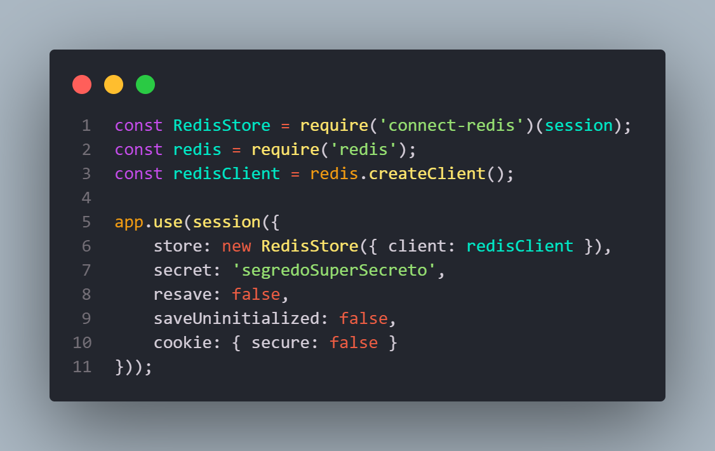
5.6.2. Exemplo utilizando Redis
Redis é um armazenamento de estrutura de dados em memória, usado como um banco de dados em memória distribuído de chave-valor, cache e agente de mensagens, com durabilidade opcional.
https://redis.io/

Slide 68
5.6.3. Considerações de Segurança
Cookie Secure: Habilitar a opção cookie: { secure: true } em produção para garantir que os cookies de sessão sejam transmitidos apenas por HTTPS.
SameSite: O parâmetro SameSite pode ser configurado no cookie para proteger contra ataques CSRF (Cross-Site Request Forgery).
Limite de Duração: Configure a expiração de sessões (maxAge) para garantir que sessões antigas não fiquem ativas indefinidamente.

Slide 69
6. Roteamento
Roteamento (routing) é o processo de definir como as requisições HTTP são tratadas pela aplicação.
Em aplicações web, o roteamento mapeia URLs específicas para diferentes controladores (controllers) e ações (functions).
Quando uma requisição chega ao servidor, o roteador decide qual lógica de negócios ou qual parte do código deve ser executada, com base na URL e no método HTTP (GET, POST, PUT, DELETE, etc.).
Em um sistema MVC (Model-View-Controller), o roteamento desempenha um papel fundamental na determinação de qual controller deve ser invocado para cada URL.
O roteamento pode, então, chamar métodos específicos dentro dos controllers, com base no que o usuário está tentando acessar.

Slide 70
6.1. Conceitos Básicos do Roteamento
6.1.1. Rota: Uma rota é um caminho que corresponde a uma URL.
Por exemplo, /home, /login, /user/profile.
6.1.2. Métodos HTTP: São as operações ou ações que podem ser realizadas em uma URL. Os métodos mais comuns são:
GET: Para obter dados do servidor (ex.: carregar uma página).
POST: Para enviar dados ao servidor (ex.: formulário de login).
PUT: Para atualizar um recurso existente.
DELETE: Para deletar um recurso no servidor.

Slide 71
6.2. Roteamento no Express.js
No Node.js, uma das bibliotecas mais usadas para criar servidores HTTP e gerenciar roteamento é o Express.js. Ele oferece uma maneira simples de definir rotas e associá-las a funções específicas. https://expressjs.com/pt-br/
Aplicativos da Web: O Express é um framework para aplicativo da web do Node.js mínimo e flexível que fornece um conjunto robusto de recursos para aplicativos web e móveis.
APIs: Com uma infinidade de métodos utilitários HTTP e middleware à sua disposição, criar uma API robusta é rápido e fácil.
Desempenho: O Express fornece uma camada fina de recursos fundamentais para aplicativos da web, sem obscurecer os recursos do Node.js que você conhece e ama.
Middleware: Express é uma estrutura de roteamento leve e flexível com recursos básicos e mínimos que devem ser aumentados por meio do uso do módulo Express middleware.
Notes:
Em engenharia e programação de software, uma framework é uma coleção de componentes de software reutilizáveis que tornam mais eficiente o desenvolvimento de novas aplicações. A reutilização do desenvolvimento e da pesquisa existentes é um princípio essencial em todos os campos da engenharia.

Slide 72
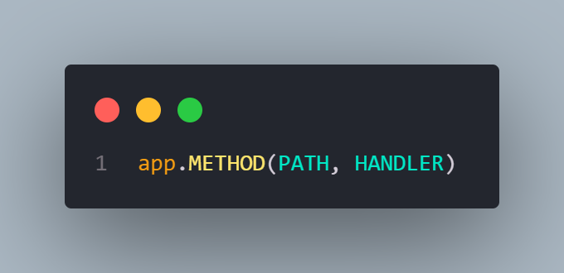
6.3. Estrutura de uma Rota no Express
Cada rota é composta por:
6.3.1. Método HTTP: Como GET, POST, PUT, etc.
6.3.2. Caminho da URL: O caminho que será acessado, como /login ou /users.
6.3.3. Handler (Controlador): A função que será executada quando essa rota for chamada.
app: O objeto da aplicação Express.
METHOD: O método HTTP (GET, POST, etc.).
PATH: A URL que será acessada.
HANDLER: A função que será executada.

Slide 73
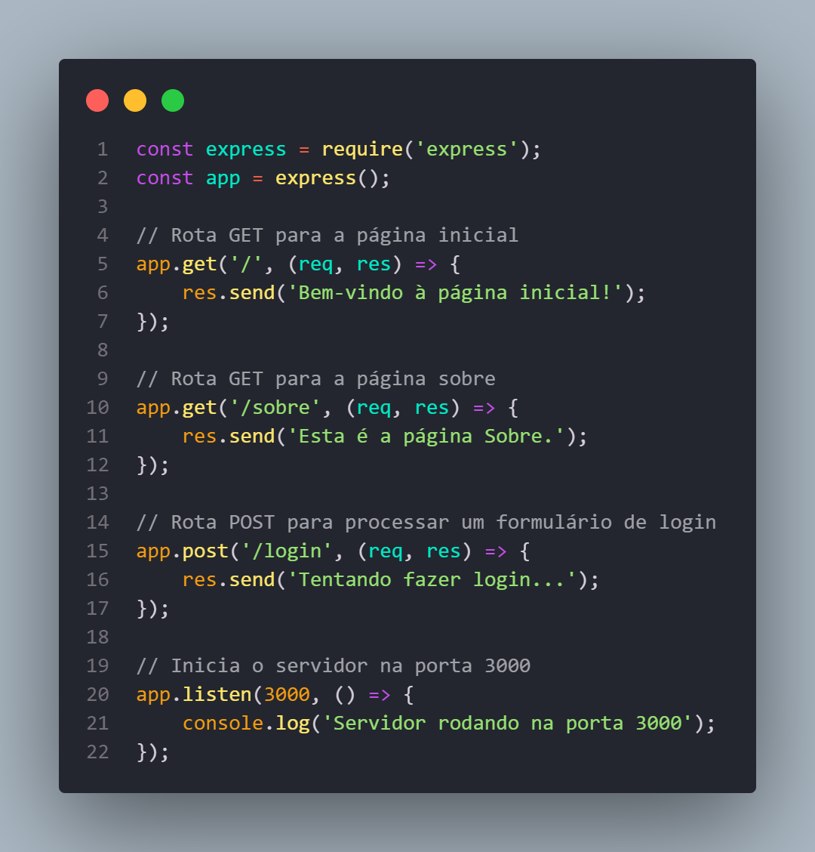
6.4. Exemplo Simples de Roteamento

Slide 74
6.5. Roteamento Dinâmico com Parâmetros
Em muitas situações, é necessário capturar partes dinâmicas da URL.
Por exemplo, em uma aplicação de gerenciamento de usuários, pode ser necessário uma rota para acessar o perfil de um usuário específico, onde a URL seria algo como /users/123, onde 123 é o ID do usuário.
O Express permite a criação de rotas dinâmicas usando parâmetros de rota, que são definidos com ‘:’. Esses parâmetros podem ser acessados dentro do handler da rota.

Slide 75
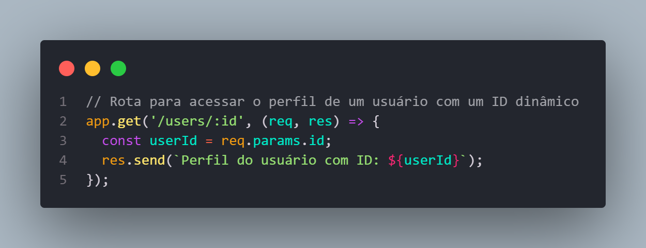
6.6. Exemplo de Roteamento com Parâmetros

Slide 76
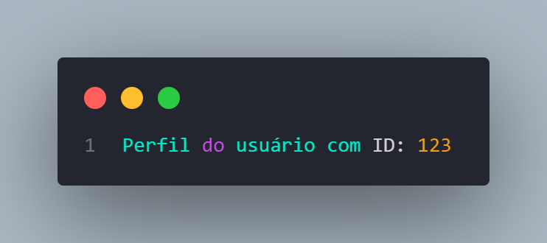
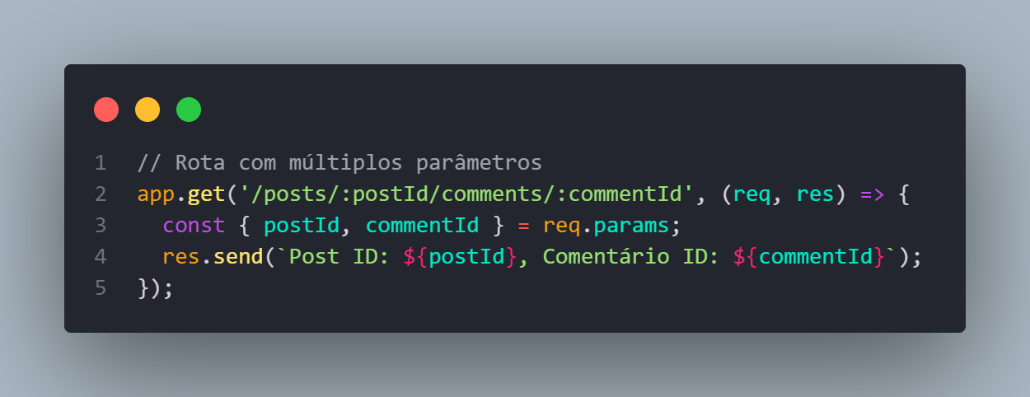
6.6. Exemplo de Roteamento com Parâmetros
Se um usuário acessar a URL /users/123, a resposta será:
Você pode usar vários parâmetros em uma única rota:

Slide 77
6.7. Middleware e Roteamento
Middlewares são funções que têm acesso ao objeto de requisição, resposta e à próxima função do ciclo de requisição-resposta. Ou seja, Middleware é o software que se encontra entre o sistema operacional e os aplicativos nele executados. Essencialmente, o middleware funciona como uma camada oculta de tradução, permitindo a comunicação e o gerenciamento de dados para aplicativos distribuídos.
Os middlewares podem ser aplicados de maneira global (para todas as rotas) ou específica para uma rota.
Um exemplo de middleware comum é a autenticação de usuários.
https://www.redhat.com/pt-br/topics/middleware/what-is-middleware

Slide 78
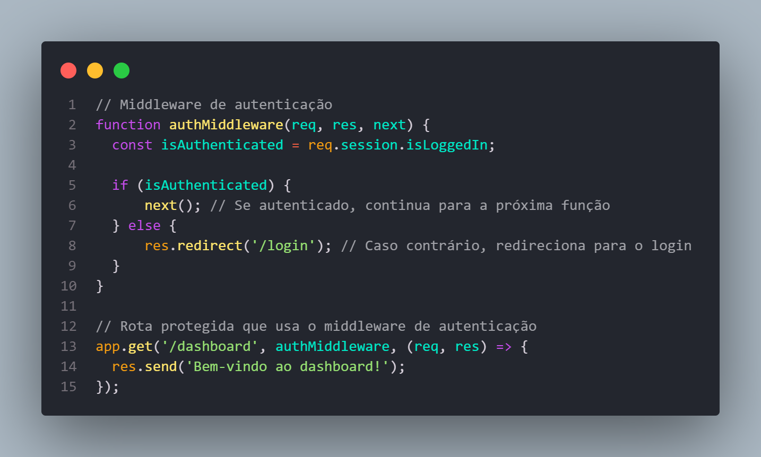
6.8. Exemplo de Middleware em Roteamento
Notes:
middleware que verifica se o usuário está autenticado antes de permitir o acesso a uma rota protegida. Nesse exemplo, antes de acessar o /dashboard, o middleware authMiddleware verifica se o usuário está autenticado. Se estiver, o next() é chamado, permitindo o acesso à rota. Caso contrário, o usuário é redirecionado para a página de login.

Slide 79
6.9. Roteamento Modular
Conforme o projeto cresce, pode ser complicado gerenciar todas as rotas em um único arquivo.
O Express permite dividir as rotas em módulos para manter o código mais organizado.
https://expressjs.com/pt-br/guide/routing.html

Slide 80
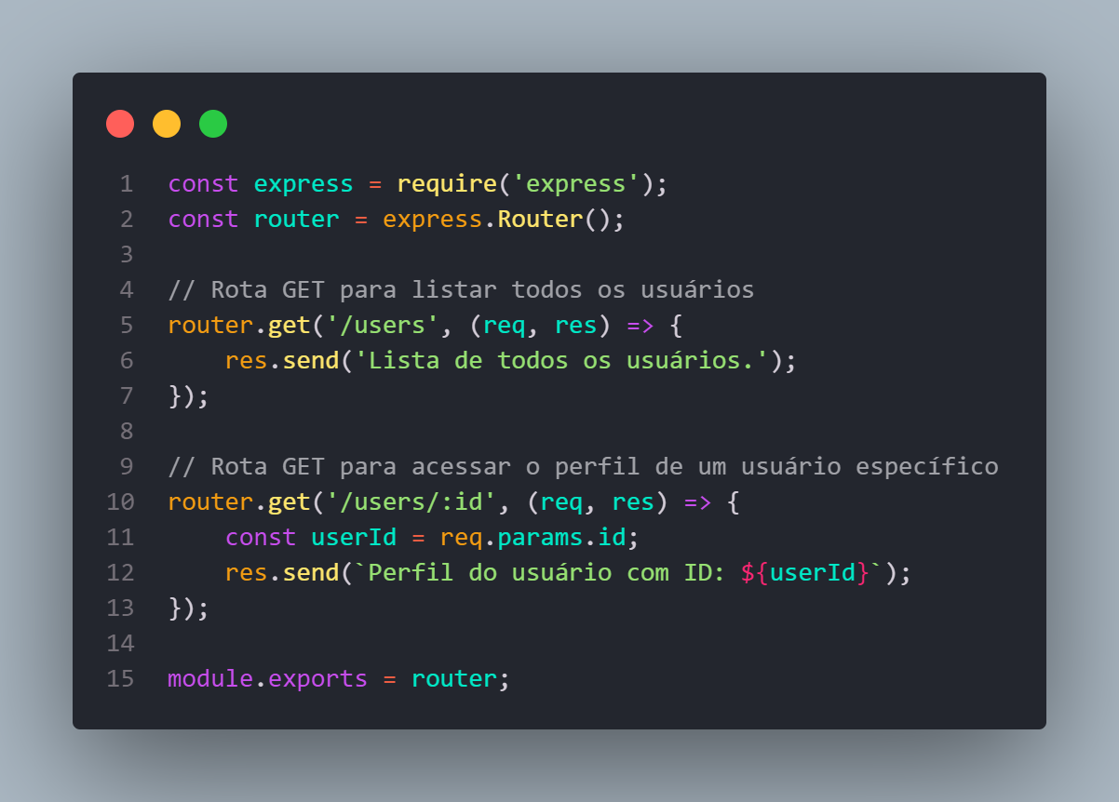
6.10. Exemplo de Roteamento Modular
6.10.1. um arquivo de rotas userRoutes.js para gerenciar todas as rotas relacionadas a usuários.

Slide 81
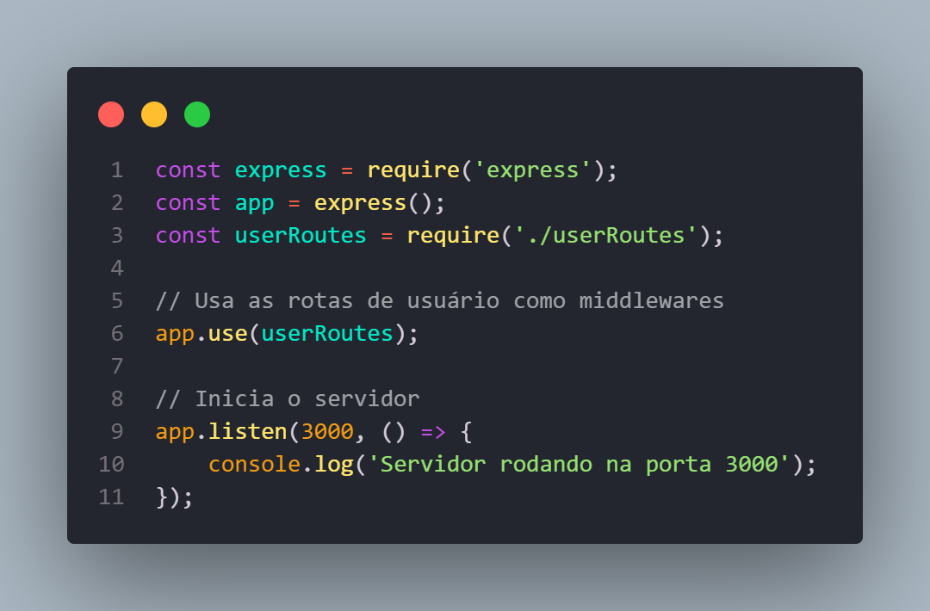
6.10. Exemplo de Roteamento Modular
6.10.2. No arquivo principal (app.js), importe o módulo de rotas e use-o na aplicação.

Slide 82
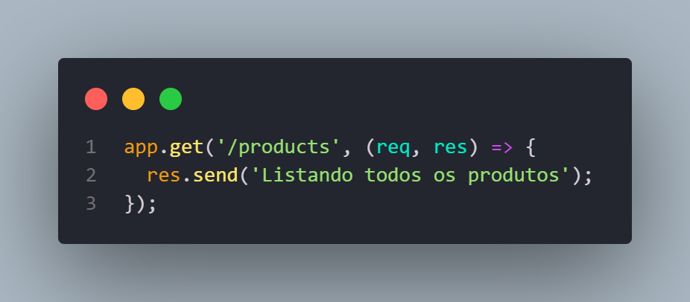
6.11. Métodos HTTP no Roteamento
Aqui estão alguns exemplos de como usar diferentes métodos HTTP com o roteamento no Express.
GET: Para buscar informações do servidor.

Slide 83
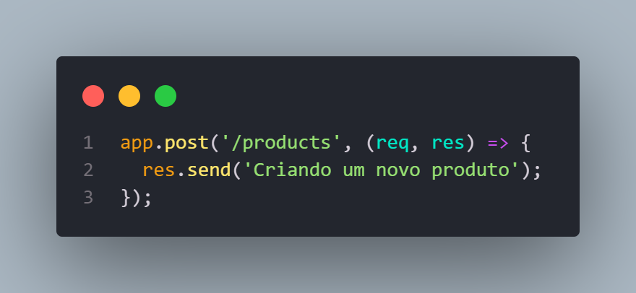
6.11. Métodos HTTP no Roteamento
POST: Para enviar dados ao servidor, como criar um novo recurso.

Slide 84
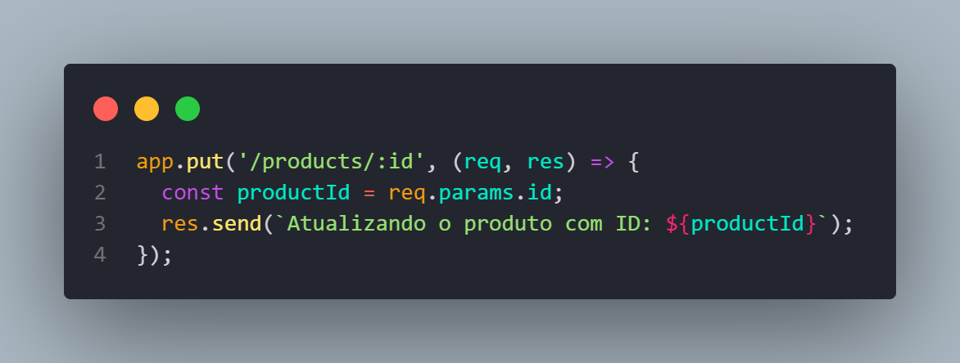
6.11. Métodos HTTP no Roteamento
PUT: Para atualizar um recurso existente.

Slide 85
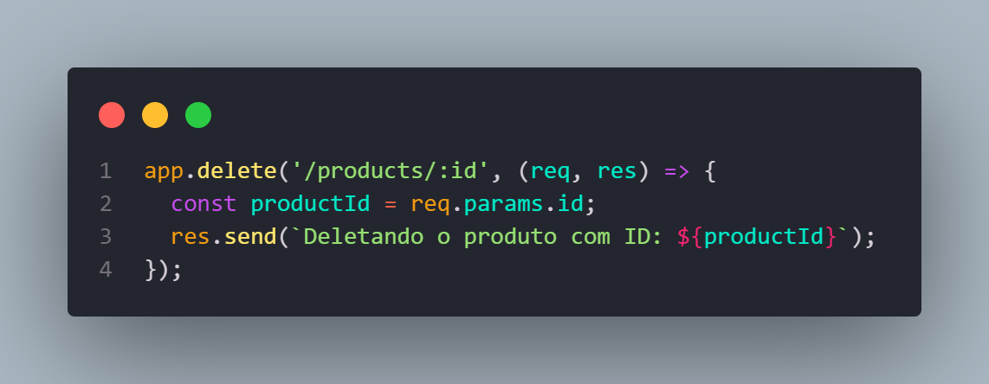
6.11. Métodos HTTP no Roteamento
DELETE: Para remover um recurso.

Slide 86
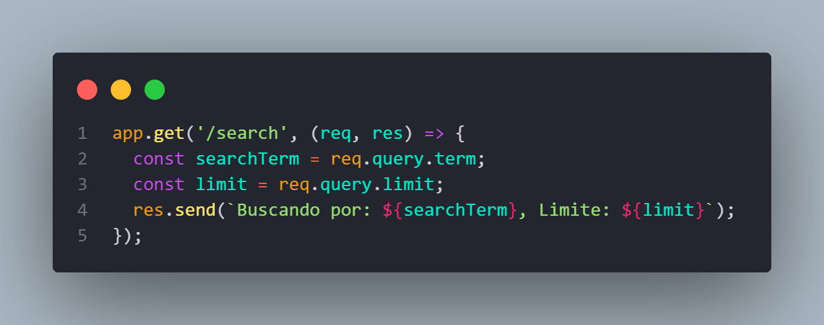
6.12. Parâmetros de Consulta (Query Params)
Além de parâmetros de rota, o Express permite o uso de parâmetros de consulta (ou query parameters). Estes são passados na URL após o símbolo ‘?‘ e permitem passar dados sem alterar o caminho da rota.
Exemplo: /search?term=nodejs&limit=10

Slide 87

6.12. Parâmetros de Consulta (Query Params)
Se você acessar a URL /search?term=nodejs&limit=10, a resposta será:

